Slide 1
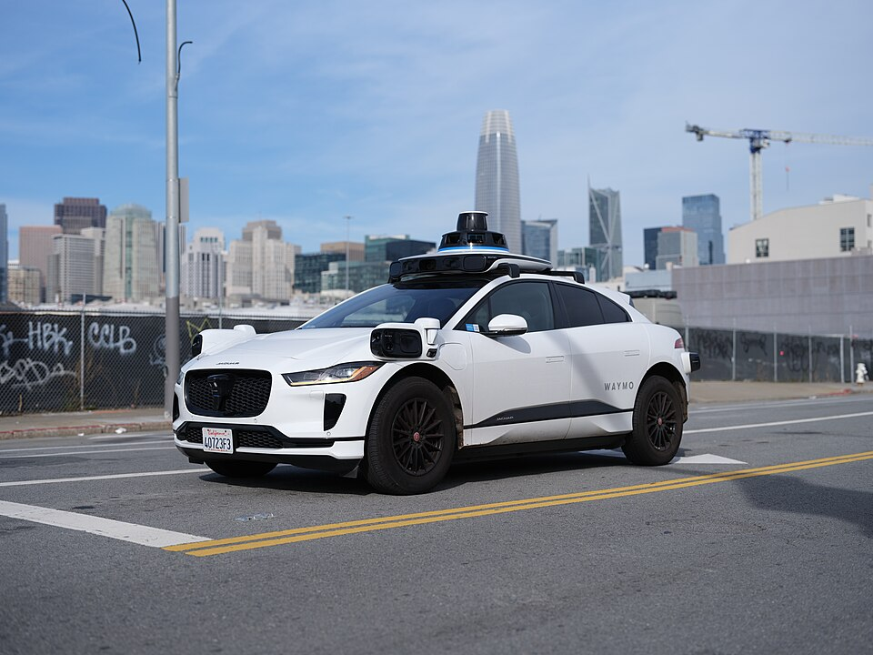
Три истории,
один вопрос
Декабрь 2024 · Cruise:
10 миллиардов → 0
Март 2026 · Waymo:
500 000 поездок/неделю
Февраль 2026 · Tesla:
14 ДТП за 8 мес.
Waymo Jaguar I-Pace в Сан-Франциско · 2023 · Wikimedia Commons · CC-BY-SA
Дело не в технологии — дело в среде, в которой система разворачивалась, и в дисциплине ODD.
Notes:
Представим три картинки рядом — три заголовка деловой прессы за последние восемнадцать месяцев, которые изменили наше понимание о том, где автономные транспортные системы работают, а где нет. Декабрь 2024 года. General Motors закрывает дочернюю компанию Cruise после восьми лет инвестиций и более десяти миллиардов долларов операционных убытков при выручке менее пятисот миллионов долларов за всю историю существования направления. Сравнение десять-к-одному: на каждый доллар выручки сожжено двадцать долларов капитала. Главная причина — единичный инцидент 2 октября 2023 года в Сан-Франциско, когда автомобиль Cruise после столкновения пешехода с другим автомобилем протянул пострадавшую около двадцати футов вместо немедленной остановки. Калифорнийский DMV отозвал лицензию, GM приняла решение свернуть всё направление. Март 2026 года. Waymo, дочерняя компания Alphabet, отчитывается о пятистах тысячах платных поездок в неделю в более чем десяти городах США — Феникс, Сан-Франциско, Лос-Анджелес, Остин, Атланта, Майами и других. Парк составляет 3 067 беспилотных автомобилей пятого поколения на конец декабря 2025 года. Пять лет назад Waymo делала только демонстрационные поездки в Фениксе; сейчас это работающий коммерческий сервис, но при этом — компания не отчитывается о прибыльности на одну поездку публично. Февраль 2026 года. Tesla Robotaxi, запущенная в Остине 22 июня 2025 года, накапливает четырнадцать дорожно-транспортных происшествий за восемь месяцев эксплуатации, около восьмисот тысяч платных миль суммарно. Это не сравнимая статистика с Waymo — объём в тысячу раз меньше, — но это первая публичная статистика по vision-only L4-стеку без лидара и без HD-карты, и она требует холодной интерпретации. Три картинки рядом ставят один вопрос: почему Waymo выжила, Cruise разорилась, а Tesla только начинает? Если бы дело было только в технологии — все три используют конкурирующие версии похожих сенсорных стеков. Если бы дело было только в капитале — у Cruise было десять миллиардов GM, у Waymo — практически бесконечный capital Alphabet. Если бы дело было только в регулировании — обе работали в одних городах с одним DMV. Дело в среде, в которой система разворачивалась, и в дисциплине ODD. Это — главная мысль сегодняшней лекции, и я буду к ней возвращаться весь следующий час с четвертью.

Slide 2
1. Контролируемое
2. Магистраль
3. Город+миля
4. Чрёзв.ситуация
5. Замыкание
13
Лекция 13
AI в логистике
и транспорте
Модуль 3
Студенты-инженеры 3 курса
Вы научитесь:
· Различать пять уровней автономии в логистике и транспорте.
· Критически оценивать вендорские заявления об AV/AI-системах.
· Применять регуляторные критерии «когда AI не работает» + альтернативы.
Курс «Применение AI в инженерии» · 2026
Notes:
Лекция 13 — AI в логистике и транспорте. Третий модуль курса, продолжение разговора об отраслях с критичной безопасностью и о том, где AI работает зрело, а где — провалы стоят миллиардов и человеческих жизней. Аудитория — студенты-инженеры третьего курса. Я не предполагаю, что вы специалисты по транспорту, по логистике или по операционным исследованиям. Я предполагаю, что вы знакомы с базовыми понятиями machine learning из предыдущих лекций — лестница автономии и OODA-цикл из Лекции 9 про аэрокосмос, застревание AI-пилотов на пилотной стадии из Лекции 11 про производство, контролируемая среда как предпосылка успеха из Лекции 12 про цифровые двойники. Сегодня я хочу, чтобы вы вышли из аудитории с тремя инструментами в кармане. Первое — лестница среды как главный предиктор успеха AI в транспорте. Второе — семь критериев, отделяющих демо вендора от промышленной эксплуатации (пять структурных плюс два anti-hype). Третье — список альтернатив AI: операционные исследования, классические формулы запасов, сценарное планирование, человек в петле. Структура лекции — пять разделов по принципу «спуск по лестнице среды». Первый — контролируемая среда, склад и порт, где AI работает наиболее зрело. Второй — магистраль, первая коммерческая беспилотная грузоперевозка Aurora и серия банкротств. Третий — городской robotaxi и последняя миля, Waymo выжил и Cruise разорилась. Четвёртый — чрезвычайная ситуация и рамка решения. Пятый — короткое замыкание и Q&A.

Slide 3
Маршрут лекции — пять разделов
1
2
3
4
5
Склад / порт
Магистраль
Город + миля
Чёрный лебедь
Замыкание
6 слайдов
10 слайдов
10 слайдов
7 слайдов
2 слайда
Склад · порт · рельсы · границы уровня 1
Aurora · Mobileye · КамАЗ · UPS ORION · банкротства AV-грузоперевозки
Waymo · Apollo Go · Pony.ai · Tesla · Cruise · Uber · Tesla NHTSA · Starship · Zipline
Хуситы · Suez · COVID · дефицит дальнобойщиков · 7 критериев · альтернативы
Q&A · короткое замыкание
Спуск по лестнице среды: от контролируемая к чёрному лебедю
Notes:
Прежде чем начать спускаться по лестнице среды — короткая дорожная карта. У нас пять разделов на семьдесят пять минут. Первый раздел — контролируемая среда. Склад, порт, железнодорожные стрелки. Это самая зрелая часть AI-в-логистике, и я буду там около пятнадцати минут. Symbotic, Amazon Robotics, Locus, ZPMC, KONUX. Второй раздел — полуструктурированная магистраль. Aurora Innovation, первая коммерческая беспилотная грузоперевозка в США. Mobileye Chauffeur. КамАЗ-54901 на М-11. И главное — UPS ORION как канонический пример операционных исследований, которые работают лучше глубокого обучения для well-defined задач маршрутизации. Плюс серия банкротств autonomous trucking: Argo, Embark, TuSimple, Waymo Via, Starsky. Третий раздел — городская улица robotaxi и последняя миля. Здесь Waymo, Apollo Go, Pony.ai, WeRide, Tesla Robotaxi Austin. И главное — деталь Cruise GM exit как анти-пример. Uber Tempe 2018 как первый смертельный AV-инцидент. Tesla Autopilot и данные NHTSA. Starship, Coco, Zipline. Четвёртый раздел — чрезвычайная ситуация и рамка решения. Хуситы в Красном море, контейнеровоз Ever Given в Суэцком канале, COVID. Это то, где ML слеп по определению. И рамка решения — семь критериев «AI или не AI в логистике» (пять структурных плюс два anti-hype), плюс альтернативный инструментарий. Пятый раздел — короткое замыкание и Q&A. Восемь вопросов вендору, которые останутся с вами в кармане после лекции.

Slide 4
Десять аббревиатур, без которых дальше не пройти
Глоссарий обязательных терминов — расшифровка + роль в лекции
SAE J3016
OR
Общество автомобильных инженеров. Стандарт уровней автомобильной автономии L0-L5.
Исследование операций — операционные исследования. НЕ AI. Канонические инструменты — Gurobi, CPLEX, OR-Tools.
ODD
TSP / VRP
Операционный Design Domain — область штатной эксплуатации. Главная инженерная дисциплина.
задача коммивояжёра / Автомобиль задача маршрутизации. UPS ORION экономит ~$300M/год через OR.
AV
EOQ
Автономный Автомобиль — автономный автомобиль. Зонтичный термин.
Economic размер заказа (Харрис 1913). Формула трёх параметров; для большой доли SKU не хуже ML.
AMR
SGO
Автономный мобильный робот — автономный мобильный робот, чаще всего складской.
NHTSA постановление NHTSA on отчётность об авариях. База Tesla/Waymo/Cruise смертельный случай цифры.
HD-map
HITL/HOOL/HOTL
карта высокой точности — детальная карта с точностью ~10 см.
Human In/On/вне-цикла. Три уровня участия человека (Лекция 9).
Глоссарий — если хоть три термина незнакомы, зафиксируйте сейчас
Notes:
Прежде чем погружаться в конкретные компании и цифры — короткий глоссарий. Десять аббревиатур, которые я буду использовать без объяснения дальше в лекции. Если хотя бы три из них вам не знакомы — обязательно фиксируйте их сейчас, потом будет тяжелее. SAE J3016. Эс-эй-и — Society of Automotive Engineers, стандартизирующая организация в автомобильной отрасли. Документ J3016 определяет шесть уровней автономии. L3 — водитель может оторвать глаза от дороги в определённых условиях, но должен быть готов взять управление. L4 — driverless в определённой области штатной эксплуатации. Большая часть лекции — про переход от L2 к L4, и про то, что один уровень от другого отделяет огромная инженерная пропасть. ODD — Operational Design Domain, область штатной эксплуатации. Формальное описание условий, при которых автономная система проектировалась работать. Погода, время суток, тип дороги, географические рамки. ODD есть главная инженерная дисциплина при разработке L3+ системы, и расширение ODD без валидации — самый частый антипаттерн. AV — autonomous vehicle. AMR — автономный мобильный робот, обычно складской. HD-карта — детальная карта дорожного окружения, основной приоритетный инструмент Waymo и Apollo Go. Дальше — про математику. OR, операционные исследования. Класс математических методов оптимизации с 1940-х годов. Линейное программирование, целочисленное, задача коммивояжёра, маршрутизация транспортных средств. OR — это не AI, и для well-defined задач часто работает лучше, дешевле и объяснимее, чем reinforcement learning. UPS ORION — канонический пример. EOQ — Economic Order Quantity, классическая формула 1913 года Forda Harris. Три параметра, и для большой доли SKU она даёт результаты не хуже, чем ML. SGO — NHTSA Standing General Order on Crash Reporting. Регуляторная база, обязательная для всех AV-операторов в США. Все цифры по Tesla, Waymo, Cruise fatality — оттуда. HITL / HOOL / HOTL — человек в петле, на петле, вне петли. Концепция из Лекции 9.

Slide 5
Лестница среды: главный предиктор успеха AI в логистике
Пять уровней — от контролируемого склада к чёрному лебедю. Каждый раздел = мотивированный шаг по этой оси.
1
2
3
4
5
Контролируемое
Магистраль
Городской robotaxi
Последняя миля
Чёрный лебедь
Symbotic+Walmart 400 APD Amazon 1M+ роботов KONUX железная дорога PdM
Aurora Dallas-Houston Mobileye L3 eyes-off КамАЗ М-11 «Нева»
Waymo 500K/неделю Apollo Go 22 города Pony.ai прибыль на машину
Starship 9M+ кампусы Zipline 100M миль Africa Nuro разворот 2024
Хуситы 2024 (-90%) Suez 2021 (12% торговли) COVID 2020 обвал
Капитальная интенсивность $$$
$20B+ сожжено невыжившие
Cruise: $10B → 0
Дроны в городе США заблокированы
AI не работает — нужен человек
Среда определяет AI. Выжившие уважают среду + остаются в узком ODD + не переобещают.
Notes:
Это ключевой слайд лекции. Запомните эту лестницу, потому что я буду возвращаться к ней весь следующий час с четвертью. Уровень один — контролируемая среда. Склад, портовый терминал, железнодорожный depot. Освещение известно, геометрия фиксирована, пешеходов либо нет, либо они отделены физическими барьерами, погода не влияет. AI здесь работает наиболее зрелым образом. Symbotic с Walmart — четыреста APD-центров и более пяти миллиардов backlog. Amazon Robotics — миллион роботов в фулфилменте. KONUX с Deutsche Bahn — прогностическое обслуживание стрелок. Уровень два — полуструктурированная магистраль. Известное направление, относительно простые правила, HD-карта возможна. Aurora с первой коммерческой беспилотной грузоперевозкой Даллас-Хьюстон в мае 2025 года. КамАЗ-54901 со стеком Cognitive Pilot на трассе М-11. Уровень эмерджентный — первые коммерческие операции только начинаются, история стартапов брутальная. Двадцать миллиардов долларов сожжено на компаниях, которые не выжили — Argo AI, Embark Trucks, TuSimple, Waymo Via, Starsky Robotics. Уровень три — городская улица robotaxi. Сан-Франциско, Лос-Анджелес, Феникс, Шэньчжэнь, Гуанчжоу. Множество пешеходов, велосипедисты, эмерджентные ситуации. Waymo выжил с пятью сотнями тысяч поездок в неделю на стеке HD-карта + лидар + камеры + удалённые операторы. Cruise разорилась — десять миллиардов сожжено за восемь лет. Tesla только начинает в Остине, 14 ДТП за восемь месяцев. И разница между ними — не алгоритмическая, а дисциплина ODD. Уровень четыре — последняя миля города. Тротуар вместо проезжей части, кампусы вместо улиц. Starship на университетских кампусах. Coco в Лос-Анджелесе. Zipline сто миллионов миль в Африке для медицинской доставки. Уровень — узкие ниши, дальнейшее масштабирование заблокировано регуляцией и физикой. Уровень пять — чрезвычайная ситуация. Хуситы атакуют в Красном море с конца 2023 года — за два месяца контейнерный трафик упал на девяносто процентов. Ever Given блокировал Суэцкий канал шесть дней в марте 2021 — двенадцать процентов мировой торговли встало. COVID 2020 — глобальный обвал цепочек поставок. На этом уровне ML слеп по определению. И инструменты здесь — не AI, а диспетчеры-люди в exception-командах Maersk и FedEx, сценарное планирование, операционные исследования, классические формулы запасов. Эта лестница — главный предиктор успеха. Каждый раздел сегодняшней лекции — мотивированный спуск или подъём по этой оси.

Slide 6
1. Контролируемое
2. Магистраль
3. Город+миля
4. Чрёзв.ситуация
5. Замыкание
1
Раздел
Контролируемое
· Склад: Symbotic+Walmart, Amazon Robotics, AMR (Locus / GreyOrange / Geek+)
· Порт: ABB, Konecranes, ZPMC — и ILA-страйки 2024
· Железная дорога: KONUX + Deutsche Bahn
· Границы уровня 1: гумано-робот ажиотажа, безлюдный миф, капитал интенсивность, распределение сдвиг
Notes:
Раздел один. Контролируемая среда. Склад, порт, рельсы. Это уровень один лестницы среды. Самая контролируемая часть всей транспортной цепи. Освещение известно и постоянно. Геометрия фиксирована — стеллажи, проходы, зоны pick-up. Пешеходов либо нет, либо они отделены барьерами. SKU — артикулы товаров — перечислены в справочнике. Погода не влияет. GPS не нужен. Эта структурированность даёт инженеру несколько подарков, которые на улице невозможны. Детерминизм восприятия: одна и та же коробка под одним и тем же освещением выглядит одинаково сегодня и через год. Компактный набор сценариев: тестировать систему нужно не на бесконечном числе ситуаций, а на конечном списке задач. Наблюдаемость: каждое движение робота можно записать и воспроизвести. При этом «контролируемая среда» не означает «лёгкая среда». Это означает, что среда упрощает задачу до уровня, на котором AI 2026 года может надёжно работать. В этом разделе я пройду по четырём подкатегориям: склад, AMR, порт, железная дорога. И завершу пятью границами уровня один — humanoid-хайп, капитальная интенсивность, миф об lights-out warehouse, distribution shift на сезонных пиках, кибер-уязвимость.

Slide 7
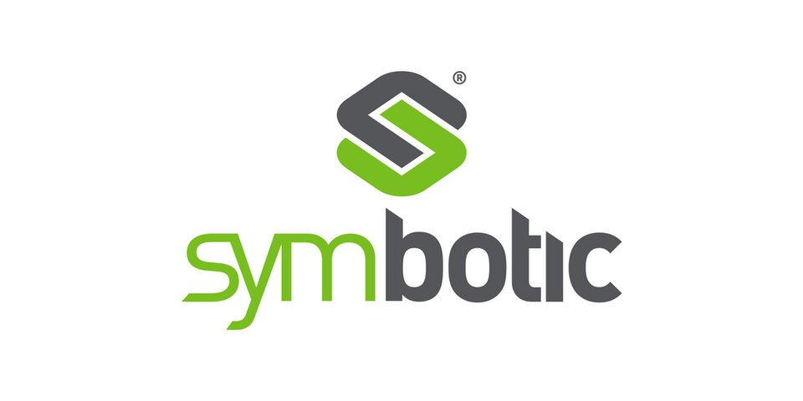
Symbotic + Walmart: 400 APD-центров, более 5 миллиардов портфель заказов
Цифры
400 APD-центров — Walmart обязался развернуть Symbotic (январь 2025)
Более 5 миллиардов долларов портфель заказов — экстраординарный сигнал
(4× годовой выручки вперёд)
$618 миллионов — выручка Symbotic Q4 FY2025
Что Symbotic делает технически
Паллетизация · депаллетизация · отбор · сортировка
Комбинация классических роботов + мобильных платформ + CV
ML для распознавания SKU, основное управление — детерминированные правила + WMS
Режим провала
Капитальная интенсивность — десятки миллионов на APD-центр
Малые ритейлеры не могут позволить · OEM привязка к вендору риск
Symbotic · Wikimedia Commons
Уровень 1 лестницы среды · самая контролируемая среда логистики
Notes:
Канонический пример складской AI-интеграции 2024-2025 годов — партнёрство Symbotic с Walmart. В январе 2025 года Symbotic закрыла сделку по приобретению Walmart Advanced Systems and Robotics business, и Walmart обязался развернуть автоматизированные системы Symbotic для четырёхсот APD-центров. APD — это Accelerated Pickup and Delivery, центр ускоренного получения и доставки. Walmart строит сеть таких центров для быстрой доставки клиентам, и Symbotic — основной автоматизирующий партнёр. Backlog в пять+ миллиардов долларов — это примерно четыре годовых выручки Symbotic вперёд. Для растущей публичной компании это экстраординарный сигнал. Сравнительная контрольная линия: backlog в десять процентов годовой выручки считается слабым, в пятьдесят — средним, в сто — сильным. Четыреста процентов — экстраординарным. Что делает Symbotic технически — это полная складская автоматизация: palletization, составление паллет под отгрузку; depalletization, разбор поступающих паллет; picking, отбор товара по заказу; sorting, сортировка по маршрутам. Под капотом — комбинация классических промышленных роботов, мобильных платформ и систем компьютерного зрения. Это важный пункт: это не одна большая модель ML, а интегрированная система. ML используется для конкретных задач — распознавания и классификации SKU. А core control-логика — рулевая по детерминированным правилам и сообщениям WMS. Главный риск — капитальная интенсивность. Один APD-центр Symbotic стоит десятки миллионов долларов на установку, и срок окупаемости — несколько лет. Это означает, что малые ритейлеры не могут позволить эту технологию на собственные средства. Контрфактуальная альтернатива для малой логистической компании — традиционный склад с конвейерами и штрих-код сканерами стоимостью менее миллиона долларов на десять тысяч SKU. Второй риск — привязка к одному вендору. Когда Walmart инвестирует миллиарды в Symbotic-стек на четыреста центров — это классический OEM-lock-in паттерн. Переключение на Knapp, Vanderlande или KION Dematic займёт годы.

Slide 8
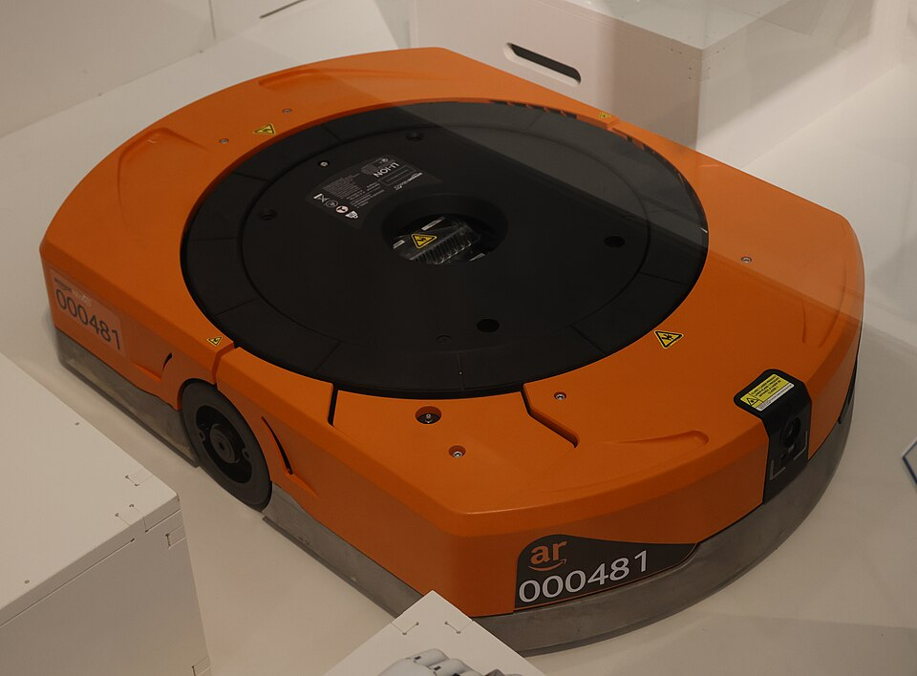
Amazon: более 1 миллиона роботов в фулфилменте. Sparrow → Vulcan: путь от только-зрение к тактильному.
Sparrow
Sequoia
2022
2023
Захват из ячейки манипулятор. Зрение + глубина. Ограничения: текстиль, прозрачная упаковка.
Контейнерное хранение. Мехатроника + WMS-логика, не «AI» в строгом смысле.
Proteus
Vulcan
2022
2024-25
Первый полностью автономный AMR в фулфилменте. SLAM в условиях движущихся людей.
+ тактильная чувствительность. Ответ на ограничения Sparrow (текстиль, зеркала).
Amazon склад робот · 2020 · Wikimedia · CC-BY-SA
Зрение-стек не универсален. Multi-modal сенсор — урок 3 лет.
Amazon ~1M роботов 2025 · крупнейший складской автоматизатор в мире
Notes:
Amazon является крупнейшим в мире оператором складских роботов — более миллиона единиц в фулфилмент-сети глобально, рубеж заявлен в июне-июле 2025 года. Это в тысячи раз больше, чем Aurora имеет беспилотных грузовиков, и в сотни раз больше, чем Waymo имеет robotaxi. Соотношение даёт правильную интуицию: автономия в контролируемой среде уже массовая, автономия на дороге — пока узкая. Amazon Robotics — это внутренний стек, который не лицензируется внешним клиентам. Линейка состоит из нескольких поколений роботов с разной специализацией. Sparrow — робот-манипулятор для bin-picking, представлен в 2022 году. Распознаёт миллионы SKU через комбинацию компьютерного зрения и оценки глубины, планирует grasp — захват — и укладывает в нужный bin. Sparrow — это визуальный pick, и он работает на широком классе товаров, но имеет ограничения на текстиле, прозрачной упаковке, металлических предметах с зеркальными поверхностями. Sequoia — система контейнерного хранения, представлена в 2023 году. Увеличивает плотность хранения за счёт перехода от стеллажей к контейнерному. Sequoia не AI в строгом смысле — это mechatronics плюс WMS-логика. Proteus — первый полностью автономный мобильный робот Amazon в фулфилменте, 2022 год. Перемещает carts по floor-у склада, обходит препятствия, включая людей. SLAM-стек Proteus должен работать в условиях движущихся людей и переменной геометрии — это уже выше уровня полностью детерминированной среды. Vulcan — touch-enabled робот, представлен в 2024-2025 годах. Добавляет тактильную чувствительность. Vulcan — это ответ Amazon на ограничение Sparrow: vision-only стек не справляется с текстилем, прозрачной упаковкой и зеркальными поверхностями. Добавление тактильного сенсора позволяет роботу прощупать предмет после захвата и подтвердить успешный grasp. Главный урок этой последовательности — Sparrow к Vulcan. За три года Amazon прошёл путь от «vision-only решит pick всего» до «нам нужен тактильный сенсор». Это дисциплинированный путь итеративной разработки, и он показывает важную инженерную интуицию: vision-стек не универсален, даже на складе, и для определённых категорий товаров требуется multi-modal sensor stack — зрение плюс тактильность.

Slide 9
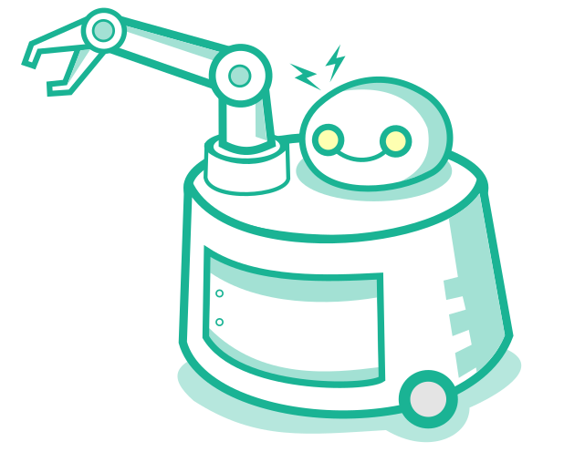
AMR-стек: Locus 5 миллиардов операций отбора. Но AMR — не из коробки (требует развёртывания), пушбэк рабочих по нагрузке — реален.
Locus Robotics
Совместный отбор. 5+ миллиардов операций отбора, 350+ развёртываний. FedEx · GXO · DHL.
GreyOrange Butler
Товары-to-person. Рак-полка движется к человеку. Плотность хранения растёт ×1,5-2.
Geek+ (Китай)
Лидер по объёмам в Азии. Hybrid совместный + «товар-к-человеку». Расширение в Европу.
Item Picking Робот · Wikimedia · CC-BY-SA
Worker нагрузка отпор: 50-100 pick/час → 200-250. Toyota Jidoka — augment, не заменить.
AMR не готовый к работе · развёртывание 3-9 месяцев · перепланировка склада
Notes:
Категория автономных мобильных роботов — это самая массовая категория роботов, доступная не-Amazon компаниям. Три ключевых игрока 2026 года. Locus Robotics. Облачно-управляемые AMR в режиме collaborative picking — робот ездит к работнику, работник кладёт товар на бот, бот едет к следующей точке. К 2025 году Locus обработала более пяти миллиардов pick-операций в более чем трёхстах пятидесяти развёртываниях. Партнёрства с FedEx, GXO Logistics, DHL Supply Chain. Заявка по производительности — рост в два-три раза по сравнению с ручным picking без AMR. Базовая линия: типичный работник без AMR выполняет около пятидесяти-ста pick-ов в час на стандартном складе. С AMR — сто-двести пятьдесят в час. GreyOrange Butler. Goods-to-person автоматизация — рак-полка перемещается к работнику, вместо того чтобы работник ходил к полке. Принципиально отличается от Locus — это другой layout склада, и плотность хранения может вырасти в полтора-два раза. Geek+ — китайская компания, лидер по объёмам в Азии, расширение на европейский рынок. Главное ограничение AMR — это не автономия, а интеграция. Развёртывание Locus в существующем legacy-складе требует перепланировки. Расстановка узлов зарядки, разметка для роботов, обеспечение коридоров достаточной ширины, интеграция с WMS, обучение работников. Типичный срок развёртывания — от трёх до девяти месяцев. Второй риск — рост рабочей нагрузки на работника. AMR избавляет работника от ходьбы между точками, но увеличивает плотность pick-операций. Это привело к профсоюзной критике в Великобритании и США. Один из аргументов профсоюзов — что AMR не помогает работнику, а превращает его в человеческий хвост робота, выполняющего повторяющиеся движения с увеличенной частотой. Это этический и регуляторный риск, который инженер должен учитывать при дизайне развёртывания. И он резонирует с принципом Toyota Jidoka из Лекции 11: AI должен augment работника, а не превращать его в придаток конвейера.

Slide 10
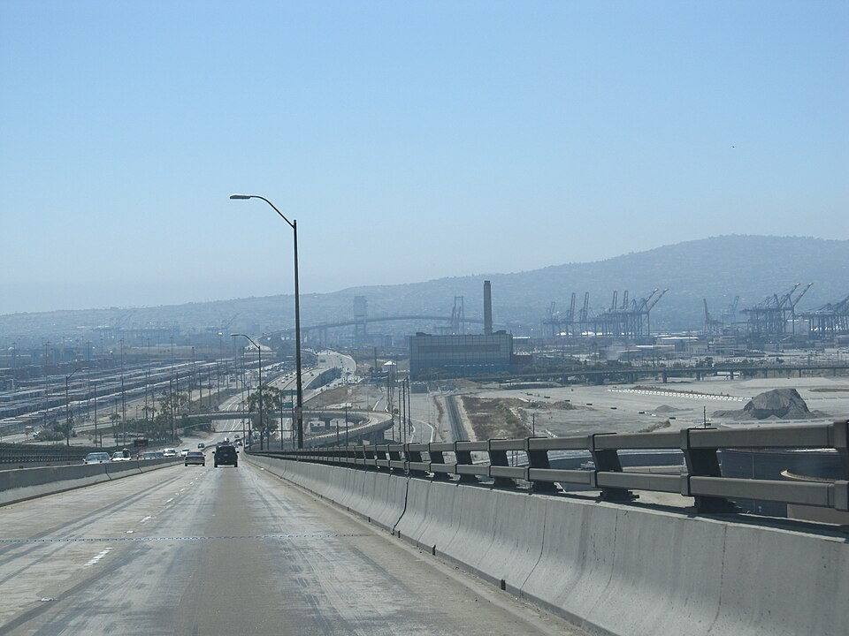
Maasvlakte II · Long Beach LBCT · Yangshan — автоматизированы. ILA-страйки 2024: технология упирается в трудовую политику.
Главные поставщики
ABB · STS краны semi-automated (Швейцария)
Konecranes · автоматизированный контейнер обработка (Финляндия)
ZPMC · ~70% мирового рынка STS-кранов (Шанхай)
Что НЕ автоматизировано
Quay краны — финальное позиционирование = человек/remote
Lashing (закрепление контейнеров) — ручная работа
Inspection · таможня — диспетчеры-люди
ILA-страйки октябрь 2024
~85 000 работников · до $5 миллиардов/день ущерба
US East+Gulf Coast — $75-100 миллиардов грузопоток/год
Урок: технология сталкивается с трудовой политика
Terminal Island, Long Beach · Wikimedia · CC-BY-SA
Maasvlakte II Rotterdam · LBCT Long Beach · Yangshan Shanghai
Notes:
Портовый терминал — вторая по структурированности среда после склада. Закрытая площадка, контейнеры стандартизированы по ISO, позиции кранов и судов известны через AIS-сигналы и RTK-GPS, пешеходов на operating-зонах нет или они отделены барьерами. Это объясняет, почему порт — вторая зрелая категория автоматизации в логистике. Главные поставщики — ABB, Konecranes, ZPMC. ABB — швейцарский конгломерат, поставляющий control-системы для портовых кранов. Konecranes — финская компания, лидер по automated container handling. ZPMC — китайский лидер, около семидесяти процентов мирового рынка STS-кранов, поставляет краны во все крупнейшие терминалы мира. Что работает на полностью автоматизированных терминалах. Маасвлакте-два в Роттердаме — флагман европейского автоматизированного порта. Long Beach Container Terminal — флагман в США. Yangshan в Шанхае — один из крупнейших по объёму. При этом что в порту не автоматизировано. Quay cranes — судовые краны — часто остаются с человеком-оператором в кабине или с remote-оператором. Финальное позиционирование контейнера на конкретную ячейку судна требует разрешения сложных edge-cases — деформированных контейнеров, погоды, неровной нагрузки. Lashing — закрепление контейнеров на судне — почти повсеместно ручная работа. Inspection and verification — таможенный осмотр, проверка документов — это диспетчеры-люди. И главный failure mode уровня 1.5 — labor pushback. В США автоматизация портов вошла в открытый конфликт с профсоюзом ILA, International Longshoremen's Association. В октябре 2024 года ILA провёл кратковременную забастовку, требуя моратория на дальнейшую автоматизацию East Coast и Gulf Coast портов. Заявленная численность работников ILA — около восьмидесяти пяти тысяч, и потенциальный ущерб от длительной забастовки оценивался до пяти миллиардов долларов в день для экономики США. Это классический паттерн «технология сталкивается с labor policy». Здесь решающий фактор не алгоритмы, а социальный контракт. В Европе автоматизация портов проходит более гладко именно потому, что отдельные страны договариваются с профсоюзами заранее и предусматривают переходные программы. Базовая линия для понимания масштаба: суммарный объём контейнерных перевозок в США через East Coast и Gulf Coast — около пятидесяти миллионов TEU в год при средней стоимости полторы-две тысячи долларов за единицу. Общий грузопоток составляет семьдесят пять — сто миллиардов долларов в год.

Slide 11
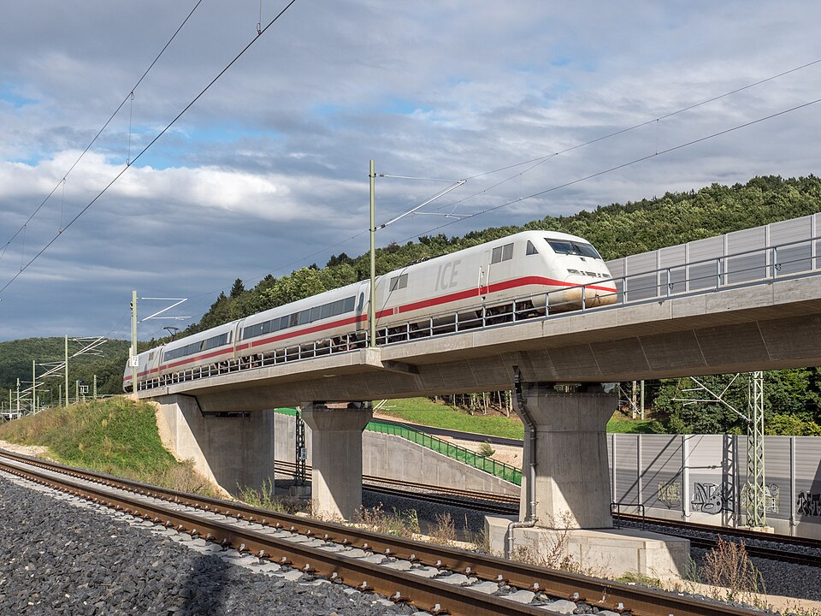
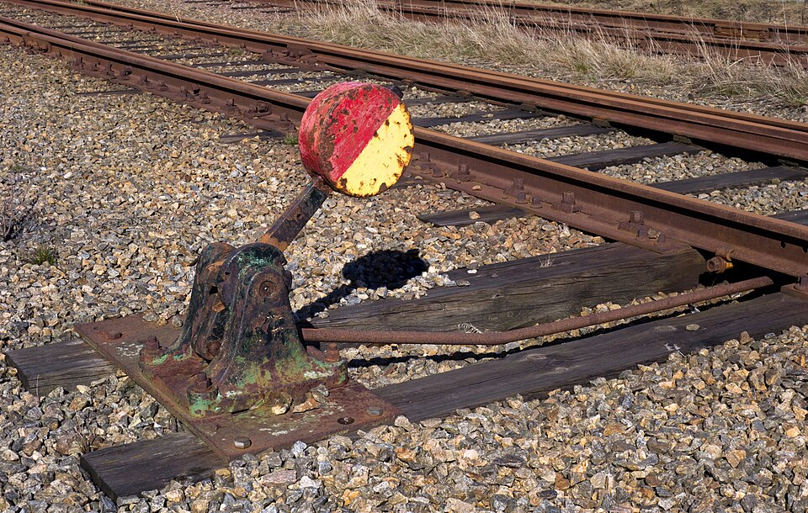
KONUX + Deutsche Bahn: PdM стрелок зрело. Гумано-робот и безлюдный склад — пока миф.
Гумано-робот ажиотажа
Tesla Optimus / Figure 02 / UBTech — на 2026 в фазе исследования / пилот. Контрфактив: Amazon Sparrow $50-150K vs гуманоид $100-300K.
Капитальная интенсивность
Один APD-центр Symbotic — десятки миллионов. ZPMC-кран — $10M+. Maasvlakte II — €2 миллиарда. Доступно только крупным.
Deutsche Bahn ICE Testfahrt · Wikimedia · CC-BY-SA
Без-света склад миф
Работает только в узких категориях (автозапчасти, банковский архив). Широкий SKU с миллионами артикулов — пока нет.
Railway стрелка lever · Wikimedia · CC-BY-SA
Педагогически: тот же пилот чистилище как в Лекции 11 — adoption ограничен бюрократией
Notes:
Железная дорога — особый случай. Это высоко контролируемая среда — фиксированная геометрия рельсов, известная топология сети, ограниченное число подвижного состава. Но сложная для автоматизации в силу strict регуляторики, длительного срока службы оборудования и высокой стоимости ошибки. Главное приложение AI в железной дороге 2026 года — прогностическое обслуживание стрелочных переводов. Канонический пример — KONUX, мюнхенская компания, разработавшая комплексное решение из сенсоров на стрелочных переводах плюс AI-аналитики. Основной клиент KONUX — Deutsche Bahn. Стрелочные переводы — самая частая причина задержек на немецкой железной дороге. Переключение в неправильное положение или износ конусной части ведут к необходимости отмены маршрута и пересмотра расписания. Базовая линия — стандартное обслуживание каждые шесть месяцев по графику. KONUX заявляет, что переход к condition-based maintenance может растянуть интервал до двенадцати-восемнадцати месяцев на одних стрелочных переводах и сократить до двух-трёх месяцев на других. Pedagogical point. Прогностическое обслуживание на железной дороге — зрелая категория, но её зрелость не означает массового внедрения. KONUX как продукт обоснован, но adoption медленный — государственные железные дороги принимают новые технологии с большой инерцией. Это тот же паттерн pilot purgatory из Лекции 11: технология работает, но adoption ограничен бюрократией заказчика. Теперь — три значимые границы уровня один. Humanoid-хайп. Tesla Optimus, Figure 02, UBTech Walker S1 — категория, которая в 2024-2026 годах привлекает максимальное медиа-внимание. Но на середину 2026 года humanoid-роботы для складских задач остаются в research или pilot stage, не в production развёртывание на масштабе более ста единиц для одной функциональной роли. Figure 02 в BMW Spartanburg — пилотная программа с ограниченной ролью. Tesla Optimus — внутренние демо без публично подтверждённого production-impact. Контрфактуальное сравнение: Amazon Sparrow и Vulcan — специализированные манипуляторы — выполняют миллионы pick-операций ежедневно при стоимости 50-150 тысяч за единицу против 100-300 тысяч для гуманоидного робота. Специализированный робот для специализированной задачи даёт лучший ROI. Миф об lights-out warehouse. Концепция работает в очень узких категориях, но для broad SKU с миллионами артикулов разной формы — пока не достигается. Долгий хвост edge-cases: текстиль, прозрачная упаковка, мисплейсы, возвраты. И четвёртая граница — distribution shift при сезонном flex. Перед Black Friday, Christmas, Halloween каталог наполняется новыми категориями товаров, и Sparrow vision-классификатор часто ошибается чаще.

Slide 12
Четыре границы уровня 1: капитал интенсивность, OEM привязка к вендору, без-света миф, сезонный распределение сдвиг.
Граница
Симптом
Что делать инженеру
Капитальная интенсивность
APD-центр Symbotic — десятки $M. ZPMC-кран — $10M+. Maasvlakte II — €2 миллиарда. Малые не могут.
Ориентир для малого 3PL — конвейеры + штрих-код + ML-маршрутизация через SaaS (project44, FourKites).
OEM привязка к вендору
Walmart инвестирует миллиарды в Symbotic — стрелка на Knapp/Vanderlande/KION займёт годы и major re-инвестиции.
При long-term контракт: выход strategy? proprietary vs стандартизированные компоненты? стоимость migration через 10 лет?
Без-света склад миф
Работает только в узких категориях. Широкий SKU с миллионами артикулов — долгий хвост краевые случаи (текстиль, returns).
Спросить: «Какой % SKU без вмешательства человека?» Если 99% — попросить логи и список 1% краевые случаи.
Сезонный распределение сдвиг
Чёрная пятница / Рождество / Halloween — каталог наполняется новыми категориями. Sparrow зрение-классификатор ошибается чаще.
Спросить: частота ошибок на пиках vs обычное время? как часто переобучается? кто оплачивает retдождьing cost?
Чек-лист «что спросить» при оценке любого решения уровня 1
Notes:
Замыкая раздел один — четыре границы, на которых поставщики или маркетинг могут увлечь инженера в неправильную инвестицию. Это короткий чек-лист «что спросить» при оценке любого решения уровня один. Первая граница — капитальная интенсивность. Symbotic-стек на один APD-центр — десятки миллионов. ZPMC-кран — десять+ миллионов. Полная автоматизация порта — миллиарды на терминал. Уровень один доступен только крупным игрокам или 3PL-провайдерам. Малые компании работают с минимальной автоматизацией. Вторая граница — OEM lock-in. Когда Walmart инвестирует миллиарды в Symbotic-стек, компромисс — долгосрочная зависимость от одного вендора. Lesson для инженера: при оценке long-term contract задавайте вопросы об exit strategy. Что произошло, если мы хотим switch supplier через десять лет? Какие proprietary компоненты vs стандартизированные? Какая стоимость migration? Третья граница — миф об lights-out warehouse для broad SKU. Концепция работает в очень узких категориях, но для дистрибуционного центра с миллионами артикулов разной формы — пока не достигается ни одним поставщиком. Инженерное упражнение: задайте поставщику конкретные вопросы. Какой процент SKU вы обрабатываете без вмешательства человека? Сколько human interventions в смену на вашем production-сайте? Что происходит при нестандартной упаковке возврата? Четвёртая граница — distribution shift при сезонном flex. Перед пиковыми сезонами каталог наполняется новыми категориями. Lesson: при оценке складского ML-стека спрашивайте поставщика специфически про сезонную динамику. Какой error rate на пиковых сезонах vs обычное время? Как часто переобучается модель? Кто оплачивает retraining cost? Эти четыре вопроса — практический инструмент для кармана, который остаётся с вами после лекции.

Slide 13
1. Контролируемое
2. Магистраль
3. Город+миля
4. Чрёзв.ситуация
5. Замыкание
2
Раздел
Магистраль
· Aurora Инновации: первая беспилотный коммерческий US (май 2025)
· Mobileye Шофёр L3 + КамАЗ-54901 М-11 «Нева»
· UPS ORION: операционные исследования, не RL (канонический анти-хайп)
· AV-хронология банкротств: Argo / Embark / TuSimple / Waymo Via / Starsky
· Совокупно >$20 миллиардов сожжено на невыжившие
· Выживший консолидация 10:1 — Waymo, Aurora, Mobileye
Notes:
Раздел два. Полуструктурированная магистраль. Это уровень два лестницы. Известное направление движения — это всегда interstate, федеральная трасса. Относительно простые правила — четыре-шесть полос, разметка, ограждение от пешеходов. HD-карта возможна — расстояние между съездами фиксировано, геометрия не меняется. Погода имеет значение, но прогнозируема. Пешеходов на огороженной магистрали либо нет, либо они отделены от потока. Это уровень эмерджентный. Первые коммерческие операции автономной грузоперевозки начались в США только в мае 2025 года, когда Aurora запустила маршрут Даллас-Хьюстон. Но история стартапов в этом сегменте брутальная — двадцать миллиардов долларов сожжено на non-survivors с 2017 по 2024 год: Argo AI, Embark Trucks, TuSimple, Waymo Via, Starsky Robotics. Выживших — три-четыре компании в США: Waymo (которая закрыла собственное trucking-направление), Aurora, Mobileye в режиме eyes-off L3. В этом разделе я хочу провести по четырём темам. Первое — кто из выживших что делает. Aurora Даллас-Хьюстон, Mobileye Chauffeur, КамАЗ на М-11. Второе — UPS ORION как канонический пример операционных исследований, которые работают лучше глубокого обучения для well-defined задач маршрутизации. Это важный fundamental слайд, потому что он показывает, что не всё в логистике — это ML. Третье — failure deep-dive. Пять компаний на одной timeline, чтобы вы видели не отдельные кейсы, а паттерн survivor consolidation. И четвёртое — два framing'а, которые часто звучат от вендоров, и которые инженер должен критически разбирать. AV решит trucker shortage — нет. End-to-end DNN без HD-map для L4 — пока research-stage.

Slide 14
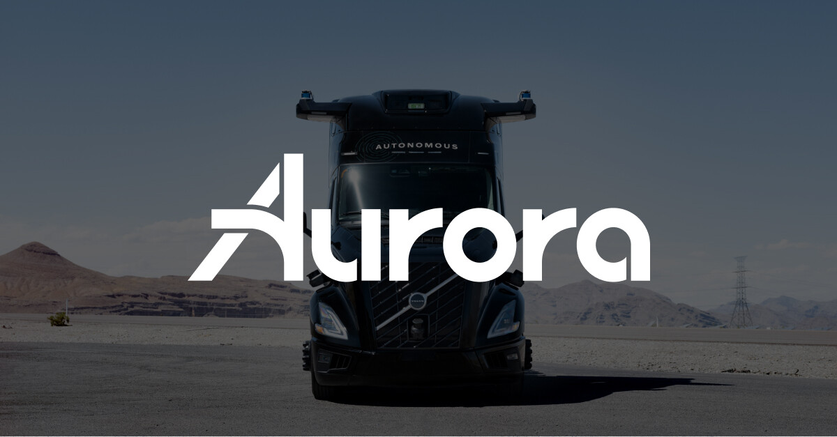
Aurora Инновации: 1 мая 2025 — первая в США коммерческая беспилотная грузоперевозка.
Цифры
1 мая 2025 — старт беспилотный коммерческий
Маршрут Даллас-Хьюстон · ~240 миль I-45
~10 машин к концу 2025 · 100 план 2027
Платформа PACCAR Peterbilt + Aurora водитель
Поэтапный ввод подход
Crawl 2018-2024: безопасность оператор, многолетние тесты
Walk 2023-2024: Dallas-Houston с оператор на отдельных рейсах
Run май 2025: беспилотный коммерческий единичный маршрут
Цитата Chris Urmson (CEO)
«Новая эра грузоперевозок» — не «replacing X% drivers»
Aurora водитель Class-8 грузовик · Aurora press, май 2025
Паттерн выживания: поэтапный ввод (ползком-шагом-бегом) · узкий ODD · не переобещают
Notes:
Aurora Innovation — это первая компания в США, которая запустила полностью беспилотную коммерческую грузоперевозку на магистрали. Дата старта — первое мая 2025 года. Маршрут — Даллас-Хьюстон, около двухсот сорока миль interstate I-45. Парк к концу 2025 года — около десяти машин на коммерческих маршрутах. Платформа — PACCAR Peterbilt, грузовой тягач Class-8, плюс Aurora Driver software stack. Расширение в 2026 году планируется на маршрут Fort Worth — El Paso и Phoenix. Главное, что отличает Aurora от non-survivors индустрии — это crawl-walk-run подход. Crawl — многолетние тесты с safety operator с 2018 по 2024 год. Walk — Даллас-Хьюстон с safety operator на отдельных рейсах в 2023-2024. Run — driverless commercial в мае 2025 на единичном маршруте, отработанном годами. Это важная инженерная дисциплина. Aurora не обещает «replacing X percent drivers». Chris Urmson, CEO, формализует это как «новую эру грузоперевозок» — а не как замену водителей. Aurora не расширяет ODD агрессивно — каждое новое lane требует extensive валидации. И Aurora не зависит от subsidies — это public market funding через SPAC merger 2021 года. Цитата Урмсона из press release мая 2025: «Сегодня знаменует рассвет новой эры в транспортировке, поскольку Aurora становится первой компанией, которая управляет коммерческой беспилотной службой с тяжёлыми грузовиками на общественных дорогах в США». Pedagogical point. Aurora — survivor pattern. Те же десять-двадцать миллиардов долларов сожжены non-survivors, но Aurora выжила, потому что crawl-walk-run, потому что cautious в ODD expansion, потому что не overpromise. Это lesson инженерного смирения — не arrogance. Cruise vs Waymo — обоим тот же стек, но Waymo выжил по тем же причинам, что и Aurora. Сравнение базовой линией. Парк Aurora — около десяти машин. Парк Waymo robotaxi — три тысячи машин. Парк Amazon Robotics — миллион единиц. Соотношение даёт правильную интуицию: автономия на магистрали — пока узкая, не массовая.

Slide 15
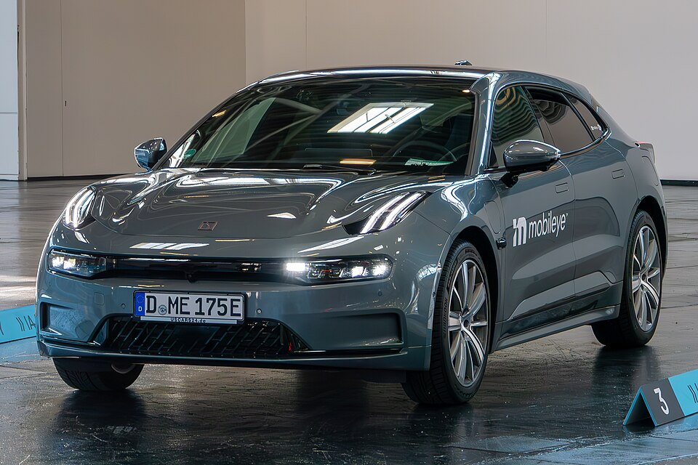
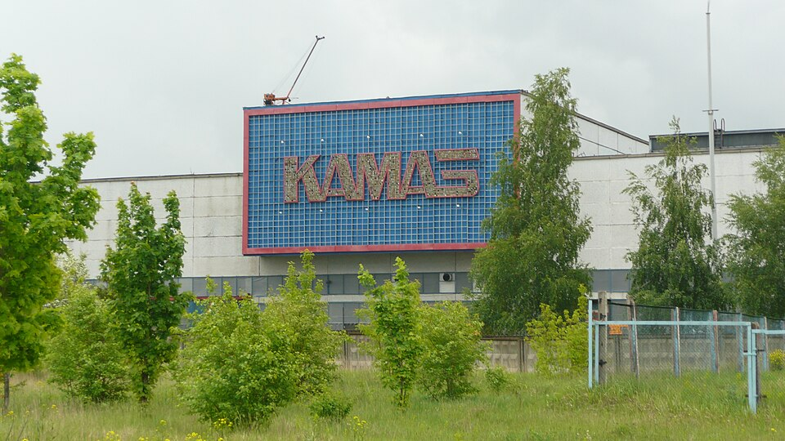
Mobileye Шофёр L3 eyes-off + КамАЗ-54901 М-11: две модели на полуструктурированной магистрали.
Mobileye Шофёр
КамАЗ-54901 + Cognitive Pilot
Cognitive Pilot — российский разработчик стека восприятия для AV
Mobileye Zeekr · IAA Summit 2023, Munich · Wikimedia · CC-BY-SA
КамАЗ · Wikimedia Commons · CC-BY-SA
~300K SuperЗрение к 2025, цель 1,2M к 2026
Сначала-камера ADAS без дорогого LiDAR
L3 eyes-off на Polestar 4, Audi Q6, VW Touareg
67 единиц на М-11 «Нева» (2024), 10 в коммерческий cargo
План 100 единиц на 2025 + М-12 + ЦКАД
В рамках ЭПР (экспериментального правового режима)
Разные бизнес-модели · потребительская L3 vs коммерческий L4 на выделенный магистрали
Notes:
Параллельно с Aurora на американском рынке развиваются ещё две магистральные программы: Mobileye Chauffeur и российский КамАЗ. Mobileye — израильская компания, spin-off из Intel в 2022 году, public NASDAQ. Продукт SuperVision — это camera-first ADAS-стек без дорогого лидара, основан на HD-карте, которую Mobileye собирает через REM, Road Experience Management — crowd-sourcing данных от собственных потребительских моделей. Mobileye SuperVision уже в продаже на примерно трёхстах тысячах consumer vehicles к 2025 году, и цель — миллион двести тысяч к 2026 году. Chauffeur — следующий уровень, L3 eyes-off. Это означает, что в определённых условиях — например, на магистрали при определённой скорости — водитель может оторвать глаза от дороги. Не «оторваться от управления», а «не следить активно за дорогой». Mobileye Chauffeur запускается на премиум-европейских OEM: Polestar 4, Audi Q6 e-tron, Volkswagen Touareg. Это другой бизнес-модель, чем Aurora. Aurora — это коммерческая L4-беспилотная грузоперевозка, десять машин на одном маршруте. Mobileye — это потребительский ADAS-стек, миллион пассажирских машин с L3 eyes-off на магистрали. Разные ставки, разные target customers. Российский контекст. КамАЗ-54901 со стеком Cognitive Pilot работает на трассе М-11 «Нева» с июня 2023 года. К концу 2024 года — шестьдесят семь единиц на маршруте, из них около десяти в commercial cargo. План на 2025 год — сто единиц, расширение на М-12 «Восток» и Центральную кольцевую автодорогу. Российская модель отличается от американской: это государственный pilot в рамках экспериментального правового режима. ЭПР — это специальный legal framework для тестирования автономных систем без полного соответствия общим правилам дорожного движения. М-11 — специально выделенная магистраль с системой контроля и поддержки. Pedagogical point. КамАЗ-Cognitive Pilot — это пример российского survivor pattern в логистике. Не самый передовой технически, но crawl-walk-run, не overpromise, и государственная поддержка в рамках ЭПР. Контраст с Yandex SDG, которая до 2024 года разрабатывала robotaxi для городской среды в России, но была вынуждена сделать спин-аут в нероссийскую компанию Avride под голландской parent Nebius Group из-за санкционных ограничений. Cognitive Pilot также имеет отдельный продукт — Cognitive Pilot Agro для автономных комбайнов в сельском хозяйстве. Заявленные показатели — пятьсот девяносто тысяч тонн зерновых, обработанных с более чем ста тридцати тысяч гектаров суммарно (накопленные данные по 242 комбайнам Rusagro и другим клиентам).

Slide 16
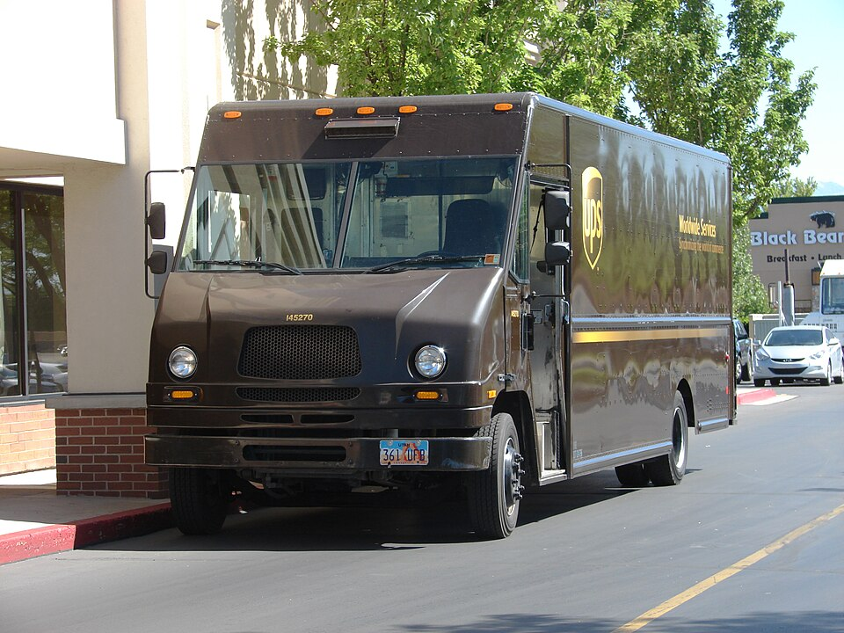
UPS ORION: 100M миль/год, $300-400M экономия/год. Это операционные исследования, не глубокое обучение, не RL.
Что под капотом
Исследование операций
ILP + эвристики + Автомобиль задача маршрутизации (VRP)
НЕ глубокое обучение · НЕ RL · НЕ GenAI
Используемые инструменты: Gurobi, CPLEX, OR-Tools
Алгоритмы датируются 1950-60-ми (теория графов, branch-and-bound)
Когда задавать поставщику вопросы
Какие сравнения с базовая линия OR (Gurobi / OR-Tools)?
Если нет — красный флаг.
Какой VRP-solver? «сквозной deep обучение» → объяснимость?
Stationary спрос или нет? Если да — EOQ может быть достаточным.
Педагогически
UPS ORION = канонический анти-хайп example. Простая задача — OR лучше ML.
Typical UPS доставка грузовик · Wikimedia · CC-BY-SA
$300-400 миллионов/год
savings для UPS через OR + эвристики
Парк ~125 000 машин · 100 миллионов миль/год экономии
FedEx, Maersk, ZIM, CMA CGM используют specialized OR-solvers для своих задач
Notes:
UPS ORION — это канонический пример операционных исследований, которые работают лучше глубокого обучения для чётко поставленных задач маршрутизации. Я хочу остановиться на этом слайде на три минуты, потому что это один из главных фундаментальных слайдов лекции. **Цифры.** UPS экономит примерно сто миллионов миль пробега в год для всего парка. Десять миллионов галлонов топлива. Триста-четыреста миллионов долларов в год экономии. Если посчитать совокупно — на декабрь 2015 года было триста двадцать миллионов долларов экономии по данным INFORMS. Парк UPS — около ста двадцати пяти тысяч машин. **Что под капотом.** Под капотом ORION — это операционные исследования. Целочисленное программирование плюс эвристики плюс задача маршрутизации транспортных средств — VRP. Не глубокое обучение. Не обучение с подкреплением. Не GenAI. Используемые инструменты — это Gurobi, CPLEX, Google OR-Tools. Алгоритмы датируются 1950-60-ми годами — теория графов, branch-and-bound, метаэвристики. Современная инфраструктура — Big Data, облако, потоки данных в реальном времени — это всё есть. Но само решение задачи маршрутизации — это классическая математика, не ML. **Педагогический смысл.** UPS ORION — это канонический анти-хайп-пример. Простой случай, когда чётко поставленная задача оптимизации решается через классическую математику лучше, чем через ML или RL. **Три вопроса вендору.** Когда вы — инженер — слышите от поставщика «наш ML-стек оптимизирует маршруты вашего флота с эффектом плюс двадцать пять процентов» — у вас должны автоматически возникать три вопроса. **Вопрос 1.** Какие сравнения с базовой линией OR? Если поставщик не показывает базовую линию Gurobi или OR-Tools — это красный флаг. Это означает, что либо они не делали такое сравнение, либо ML-решение не лучше классического OR, а сравнение просто скрыто. **Вопрос 2.** Какой ваш VRP-решатель? Если ответ «сквозное глубокое обучение» — спросите про объяснимость, про краевые случаи, про разрыв оптимальности. Сквозное RL для VRP — это активная область исследований, но это не продакшен-уровень на 2026 год. **Вопрос 3.** Какие данные используете? Стационарный спрос или нестационарный? При стационарном — то есть когда спрос предсказуем по сезонам — EOQ плюс страховой запас плюс ABC-анализ работают не хуже ML. Это формулы 1913 года, и они для большой доли SKU дают результаты, сопоставимые с ML. **Контекст.** UPS ORION не единственный пример. FedEx использует аналогичные методы OR. Maersk Line, ZIM, CMA CGM используют специализированные OR-решатели для маршрутизации контейнеровозов — это другая задача (LCL/FCL + ETA + ёмкость), но математика та же. Walmart routing внутри сети распределения — OR. **Когда ML уместен.** ML-маршрутизация имеет место в одном специфическом случае: когда данных много, спрос нестационарный, и есть внешние сигналы в реальном времени (погода, трафик, события). Тогда ML-надстройка поверх OR-решателя может улучшить результат. Но чистый ML без базовой линии OR — почти всегда хуже.

Slide 17
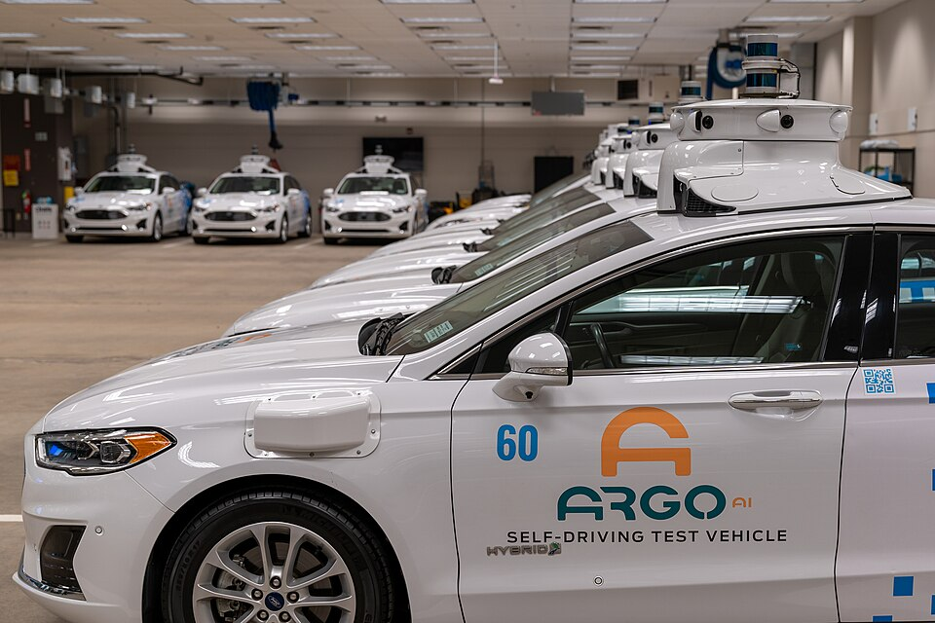
AV-грузоперевозки хронология банкротств 2020-2024: пять компаний на одной линии, серия катастроф.
Март 2020
Окт 2022
Март 2023
2023
Янв 2024
Starsky Robotics
Argo AI
Embark Trucks
Waymo Via
TuSimple
~$200M сожжено
$7B сожжено
$5,16B цель cap, 16 мес.
Alphabet закрыла
91%+ shareholder value lost
Первая волна симуляция-к-реальности эссе
Ford+VW тянуть финансирование $2,7B impairment
От SPAC IPO до банкротства
Бесконечный капитал не нашёл прибыльный
Nasdaq delisting US-China напряжение
Общие паттерны невыжившие
• Капитал интенсивность без выручка ($1-7B сожжено до коммерции)
• SPAC IPO пузырь 2021-2022 (Embark, TuSimple, Aurora)
• симуляция-к-реальности разрыв (ML в demo ≠ ML на публичный дороги)
• Регуляторная неопределённость (NHTSA SGO, состояние мозаичный)
• Misaligned customer спрос (перевозчики хотели выделенный полосаs)
• Выживший консолидация 10:1 — выжили 3-4 из 30+
Argo AI (2021) · Wikimedia · CC-BY-SA
См. также s22 Stefan Seltz-Axmacher разбор полётов
Notes:
Глубокий разбор провалов раздела два. Я хочу провести по пяти точкам на одной хронологии, чтобы вы видели не отдельные кейсы, а паттерн. **Март 2020 — Starsky Robotics.** Первая волна жертв автономных грузоперевозок. Стефан Зельц-Аксмахер, основатель и CEO, написал откровенное Medium-эссе «The end of Starsky Robotics». Главная цитата: «Контролируемое машинное обучение не оправдывает ажиотажа». И второе: «У разрыва симуляция-к-реальности есть очень реальные пределы». Это важно — это признание от первого лица от основателя, что ML не работает на дорогах общего пользования так, как работал в симуляции. Starsky первой попробовала и первой провалилась. **Октябрь 2022 — Argo AI.** Этот провал — самый крупный по абсолютным числам. Семь миллиардов долларов сожжено за пять лет. Из них Ford инвестировала более пяти миллиардов, VW — два с шестью десятых. Двадцать шестого октября 2022 года в звонке с инвесторами Ford объявил решение свернуть Argo. Двадцать тысяч человек увольнений. Ford записал два миллиарда семьсот списания и восемьсот двадцать семь миллионов чистого убытка только за этот квартал. **Урок.** Даже когда у вас два OEM-инвестора (Ford и VW) с почти бесконечным капиталом, если они одновременно решат, что L4-robotaxi везде — слишком крупно для масштаба стартапа, проект мгновенно разваливается. **Март 2023 — Embark Trucks.** Шестнадцать месяцев от SPAC-IPO в ноябре 2021 до банкротства в марте 2023. SPAC-таргет капитализации был пять и шестнадцать сотых миллиарда долларов — на момент слияния Embark формально стоила больше, чем десятилетние профессиональные операторы. К марту 2023 — двести тридцать сотрудников уволено, активы ликвидированы. Цитата Алекса Родригеса, CEO: «Капитальные рынки повернулись спиной к компаниям до выручки, так как сдвиги в хронологии производителей задержали возможность масштабного коммерческого развёртывания». Это канонический SPAC-крах 2021-2023 в одной компании. **2023 — Waymo Via.** Alphabet закрыла собственное направление грузоперевозок. Это уникально, потому что у Alphabet практически бесконечный капитал. Если даже Alphabet не нашёл прибыльную модель для L4-грузоперевозок в отдельной бизнес-единице — это структурный сигнал, что вся индустрия не работает по удельной экономике, по крайней мере на эту дату. **Январь 2024 — TuSimple.** Делистинг с Nasdaq; передача активов в китайские AIGC-структуры. Девяносто один процент+ акционерной стоимости утрачено. TuSimple — это была US-China гибридная компания, и её ситуация дополнительно осложнялась геополитическим давлением — США заблокировали технологический трансфер в Китай в 2023 году, а в Китае активы выкупались независимо. **Общие паттерны.** Капитальная интенсивность без выручки. Все не-выжившие сжигали один-семь миллиардов прежде, чем заработать первый коммерческий доллар. Пузырь SPAC-IPO 2021-2022. Разрыв симуляция-к-реальности. Регуляторная неопределённость. Несоответствие спросу клиентов — большинство стартапов искали продать «автономный флот» большим перевозчикам, но перевозчики предпочитали выделенные полосы плюс оператора безопасности, не полную автономию. **Консолидация 10:1.** Из тридцати+ серьёзных AV-грузоперевозчиков 2015-2020 выжили три-четыре. Это не вопрос технического качества — Argo и Embark имели технически впечатляющие демо. Это вопрос бизнес-модели на капиталоёмком, медленном, жестоком дарвиновском рынке.

Slide 18
Совокупно: >$20 миллиардов сожжено на невыжившие автономный грузоперевозки + robotaxi 2017-2024.
Cruise (GM)
$10.0B
$10B операционный убыток · <$500M выручка · 2016-2024
Argo AI
$7.0B
Ford $5B+ + VW $2,6B · 2017-2022
TuSimple
$1.0B
IPO proceeds + private · 91% loss · 2017-2024
Embark
$500M
SPAC цель $5,16B · 16 мес. жизни · 2020-2023
Starsky
$200M
Первая волна · 2015-2020
Waymo Via
$500M
Alphabet инвестиции · сегмент закрыт 2023
>$20 миллиардов · только невыжившие AV-грузоперевозки + robotaxi 2017-2024
До $50 миллиардов с early-stage инвестицииs в Cruise, Zoox, Aurora ранние раунды
Lec-11 Pilot чистилище был $десятки тысяч/пилот · AV-провал в тысячи раз дороже
Notes:
Этот слайд — суммарная картина. Я хочу показать, насколько дорогим оказался autonomous-transport ставка для индустрии. Argo AI — семь миллиардов долларов. Ford инвестировала более пяти миллиардов, VW — два с шестью десятых. Cruise — десять миллиардов операционных убытков GM за восемь лет, при выручке менее пятисот миллионов кумулятивно за всю историю. TuSimple — около миллиарда плюс IPO proceeds, и девяносто один процент shareholder value lost. Embark — триста миллионов IPO плюс private rounds, при SPAC target market cap пять с шестнадцати сотых миллиарда. Starsky — около двухсот миллионов private. Waymo Via — Alphabet не disclosed exact инвестиции, но сегмент закрыт без revenue. Суммарно — более двадцати миллиардов долларов только на autonomous trucking и robotaxi non-survivors с 2017 по 2024 год. Если расширить определение и включить early-stage investments в Cruise до сделки с GM, Zoox до сделки с Amazon, Aurora ранние раунды — можно дойти до пятидесяти миллиардов. Сравнение с Лекцией 11. В производстве 95% GenAI-пилотов не доходят до production, по данным MIT Sloan 2025. Median pilot стоит десятки или сотни тысяч долларов. Это пилот, который начинается, и менеджмент за 14 месяцев решает не вкладываться дальше. В автономном транспорте provider — это не пилот за сотню тысяч долларов. Это компания, которая до банкротства сожгла один-десять миллиардов долларов. Соотношение — AV-индустрия в тысячи или десятки тысяч раз дороже на единичный failure. Pedagogical point. AV-индустрия исторически — это capital-intensive, slow, brutally Darwinian рынок. Из тридцати+ серьёзных AV-стартапов 2015-2020 выжили три-четыре. Waymo, Aurora, Mobileye в режиме eyes-off L3, Apollo Go в Китае. Это означает survivor consolidation десять-к-одному или хуже. Lesson для инженера. Когда вы оцениваете AV-стартап как потенциального работодателя или партнёра — спрашивайте не «технически крутая ли технология», а «business model работает ли через unit economics? сколько capital сожжено к выручке? есть ли survivor pattern (crawl-walk-run, narrow ODD, не overpromise)?» И главное — этот слайд не doom-аргумент против AV в целом. Aurora запустила коммерческие операции в мае 2025. Waymo делает полмиллиона поездок в неделю. Apollo Go — двести сорок миллионов километров глобально. Survivors работают, и они доказали свою бизнес-модель. Просто их меньше, чем казалось в 2018-2020 году.

Slide 19
Выжившие vs выбывшие: 10:1 консолидация. Waymo, Aurora, Mobileye, Apollo Go — выжившие из 30+.
Выжившие (3-4 компании)
Dropouts (>15 компаний)
Waymo (Alphabet)
Argo AI
Поэтапный ввод · HD-карта + LiDAR + удалённый опс · 500K rides/неделю
$7B сгорело · Ford+VW отозвали финансирование одновременно
Cruise (GM)
Aurora Инновации
$10B → 0 за 8 лет · October 2023 волочения инцидент
One route at a время · Dallas-Houston коммерческий май 2025 · ~10 грузовиков
TuSimple
Delisting · китайский asset transfer · US-China напряжение
Mobileye
Embark
Сначала-камера ADAS · ~300K потребитель L2/L3 · spin-off Intel
SPAC bust 16 месяцев от IPO
Waymo Via
Apollo Go (Baidu)
Alphabet закрыла собственное грузоперевозки
240M км глобально · 17M+ заказов · 22 города
Starsky
Первая волна 2020 · разрыв симуляция-к-реальности
Паттерн выживания: поэтапный ввод (ползком-шагом-бегом) · узкий ODD · не переобещают · терпеливый капитал · уважение к среде.
Notes:
Здесь я хочу подытожить два слайда подряд про non-survivors одной мыслью — что отличало выживших от не выживших. Survivors. Waymo. Aurora. Mobileye. Apollo Go в Китае. Это три-четыре компании из более чем тридцати серьёзных AV-стартапов 2015-2020 годов. Что Waymo делает правильно. Crawl-walk-run. Они начали в Фениксе с одним городом, потом расширили в Сан-Франциско, потом Лос-Анджелес, потом Остин и так далее. Каждое расширение — отдельный отработанный ODD. HD-карта плюс лидар плюс камеры плюс удалённые операторы — full stack без compromises. Patient capital Alphabet — Alphabet не торопит Waymo на квартальный profit. Aurora — то же самое. Один маршрут Даллас-Хьюстон, отработанный годами, потом driverless commercial май 2025. Не «replacing all truckers by 2025». Не «1000 trucks deployed». Десять машин на одном маршруте. Crawl-walk-run. Mobileye — другая ставка, потребительская модель. Camera-first ADAS-стек на миллион потребительских машин, потом L3 eyes-off на premium-OEM. Аккуратное движение по уровням SAE. Apollo Go — это китайская модель с государственной поддержкой. Двести сорок миллионов километров автономного движения глобально, семнадцать миллионов заказов, двадцать два города. Dropouts. Argo и Cruise — обе уперлись в одну проблему: capital intensity без revenue. Семь миллиардов и десять миллиардов соответственно. TuSimple — US-China геополитика плюс sim-to-real. Embark — SPAC bust. Waymo Via — даже бесконечный capital Alphabet не нашёл profitable model. Starsky — первая волна. Survivor pattern — это пять признаков. Crawl-walk-run. Narrow ODD. Не overpromise. Patient capital. Уважение к среде. Это важный инженерный lesson. Survivor pattern — не алгоритмическое превосходство. Все survivors используют похожие сенсорные стеки и похожие ML-подходы. Survivor pattern — это дисциплина ODD plus business model дисциплина plus культурная установка инженерного смирения. Cruise vs Waymo. Обоим тот же стек. Но Waymo выжил, потому что cautious в ODD expansion. Cruise разорилась, потому что нарушила собственные правила прозрачности с регулятором и одно нарушение ODD-дисциплины уничтожило восемь лет работы за двенадцать недель. Lesson — это lesson инженерного смирения, не arrogance.

Slide 20
«AV решит дефицит водителей» — false framing. Арифметика не сходится на горизонте 2030.
ATA 2022 — пик
Что реально решает (не AI)
78 000
· Программы виз
Immigration reform, регуляторный rest hours
· субсидии на обучение CDL
Government программы — компенсация $3-7K стоимость
дефицит водителей
· Реструктуризация зарплат
Почасовая (включая погрузку) вместо за-милю
· Качество оборудования
Required пропускная способность: 7,8 миллиарда миль/год
Aurora 10-100 грузовиков к 2027 = 1-10M миль пропускная способность
AV покрывает 0,01-0,13% дефицита
Newer грузовиков · ~70% оборот вызвано pay+equipment
· Проектирование рабочих мест
Local локальный (30-40% оборот) vs дальнобойный (90%+)
Bob Costello (ATA главный экономист): «для всех неправильных причин» — не AI снизил, спад
Notes:
Это специфический разбор одного framing'а, который часто звучит от вендоров AV-trucking. «Наш беспилотный грузовик решит дефицит дальнобойщиков». Цифры. ATA, American Trucking Associations — главный профессиональный союз отрасли. По их данным, дефицит водителей в США был семьдесят восемь тысяч во второй половине 2022 года. Снизился к 2023 до около шестидесяти тысяч — но Bob Costello, ATA chief economist, прокомментировал это как «for all the wrong reasons». Экономический downturn снизил спрос на грузоперевозки в целом, и часть дефицита исчезла не потому, что больше водителей появилось, а потому, что меньше грузов нужно перевозить. Структурная проблема осталась. Aurora коммерчески — около десяти машин на маршрутах к концу 2025. Цель к 2026-2027 году — до ста машин при оптимистичном сценарии. Считаем. Чтобы заменить дефицит в семьдесят восемь тысяч водителей, требуется capacity. Средний водитель проезжает примерно сто тысяч миль в год. Семьдесят восемь тысяч × сто тысяч = семь и восемь десятых миллиарда миль capacity нужно. Что даёт Aurora. Сто машин × сто тысяч миль в год = десять миллионов миль capacity. Это 0,13% от дефицита. Даже если предположить, что Aurora вырастет в тысячу раз — до ста тысяч беспилотных машин к 2030 году — это всё ещё первые тринадцать процентов дефицита. И это очень оптимистичный сценарий, потому что Aurora на середину 2026 имеет десять машин, а не тысячу. Math не работает. AV не решит trucker shortage на горизонте 2030 года. Это не критика технологии — Aurora делает что-то реальное, что-то commercially viable. Просто масштаб не такой, какой нужен для решения структурной проблемы. Что реально решает trucker shortage? Не AI. Это политика — visa programs, immigration reform, regulatory rest hours. Это переподготовка — CDL programs, government subsidies. Это условия труда — pay rates, schedule flexibility, equipment quality. По данным ATA примерно семьдесят процентов turnover вызвано pay-related или equipment-related причинами. Это job design — local short-haul versus long-haul. У long-haul водителей девяносто+ процентов годовой оборот, у local — гораздо ниже. Lesson для инженера. Когда вы слышите от вендора AV-trucking «мы решим дефицит водителей» — это не алгоритмическое предложение, это маркетинговый framing для investor presentation. Реальная решающая mix — это политика, экономика, условия труда, и только в перспективе долгих десятилетий — частичная автономизация магистрального транспорта.

Slide 21
Четыре причины провала AV-грузоперевозки стартап'ов: капитал / регуляторный / SPAC-bust / симуляция-к-реальности.
Причина
Пример (компания → год)
Что делать инженеру
Капиталоёмкость без выручка
Argo AI $7B → Oct 2022 Cruise $10B → Dec 2024
Проверять удельная экономика: капитал / коммерческая выручка. Если выручка <5% от капитал — флаг.
Регуляторная неопределённость
TuSimple (US-China напряжение Jan 2024) Tesla NHTSA EA22002
Запрашивать legal team опыт. NHTSA SGO авария reports? Pipeline EA-расследованиеs?
SPAC IPO пузырь 2021-2022
Embark 16 месяцев SPAC→банкротство TuSimple early days
Не вкладывать в до получения выручки SPAC-слияния без 5+ лет коммерческой истории. Публичный надзор убьёт ажиотаж.
симуляция-к-реальности разрыв
Starsky (Mar 2020) — general причина каждого недо-выжившего
Запрашивать ratio км в симуляции / км на публичный дороги. Если только sim — серьёзный красный флаг.
Выжившие применяют поэтапный ввод (ползком-шагом-бегом) против всех 4 причин (см. s19)
Notes:
Замыкая failure deep-dive раздела два — четыре причины, на которые рекуррентно ломаются AV-trucking стартапы. Этот чек-лист — практический инструмент для оценки. Первая причина — capital intensity без revenue. Argo AI и Cruise сожгли семь и десять миллиардов соответственно прежде, чем заработать значительную коммерческую выручку. Lesson для инженера или оценщика: проверять unit economics. Capital сожжённый к коммерческой выручке. Если revenue менее пяти процентов от capital — это flag. Вторая причина — регуляторная неопределённость. TuSimple — US-China геополитическое давление, и компания не смогла навигировать. Tesla — постоянные NHTSA investigations, EA22002, и неясность future regulatory action. Lesson: запрашивать legal team опыт. Какие SA государственно одобренные? Сколько NHTSA SGO crash reports? Что в pipeline EA-investigations? Третья причина — SPAC IPO bubble 2021-2022. Embark — шестнадцать месяцев от SPAC merger до банкротства. SPAC target market cap пять с шестнадцати сотых миллиарда долларов — на момент merger Embark формально стоила больше, чем десятилетние профессиональные операторы. TuSimple вышла через IPO, но рано. Lesson: не вкладывать в pre-revenue SPAC merger без пяти+ лет commercial history. Public market scrutiny убьёт hype. Четвёртая причина — sim-to-real gap. Starsky первым публично признал эту проблему через essay Стефана Зельц-Аксмахера в марте 2020. Но все non-survivors сталкивались с тем же — ML-стек выглядел хорошо в симуляции, но не масштабировался на public roads с edge-cases. Lesson: запрашивать ratio километров в симуляции к километрам на public roads. Если только sim — серьёзный red flag. Эти четыре причины — взаимосвязанные. SPAC-bust 2021-2022 ускорил capital exit. Sim-to-real гэп замедлил commercial deployment. Это снизило revenue, что увеличило capital burn ratio. Что притянуло регуляторное scrutiny. И так замкнулся круг. И обратно к survivors — Waymo, Aurora, Mobileye применяют crawl-walk-run против всех четырёх причин. Многолетние safety-operator километры до driverless. Conservative ODD expansion. Не SPAC merger (Aurora через SPAC, но с longer history). Honesty о limitations.

Slide 22
Старски — первый, кто публично признал разрыв.
«Supervised machine learning doesn't live up to the hype.»
«Контролируемое машинное обучение не оправдывает ажиотажа.»
«Sim-to-real has very real limits.»
«У разрыва симуляция-к-реальности есть очень реальные пределы.»
— Стефан Зельц-Аксмахер, основатель и CEO Starsky Robotics,
Medium-эссе «The end of Starsky Robotics», март 2020
ML не оправдывает ожиданий
Разрыв симуляция-к-реальности — реальный
Крупные контракты не материализуются
ML не оправдывает ожиданий
Разрыв симуляция-к-реальности — реальный
Крупные контракты не материализуются
Каждый новый краевой случай требует размеченных данных. До получения выручки масштаба денег не хватает.
Симуляция не покрывает длинный хвост. ML, обученная только на sim, не обобщается на дороги общего пользования.
Грузоперевозчики — консервативные клиенты. Неиспытанный стек не покупают.
Каждый новый краевой случай требует размеченных данных. До получения выручки масштаба денег не хватает.
Симуляция не покрывает длинный хвост. ML, обученная только на sim, не обобщается на дороги общего пользования.
Грузоперевозчики — консервативные клиенты. Неиспытанный стек не покупают.
Жертва первой волны · откровенный разбор полётов от основателя · читать эссе полностью
Notes:
Этот слайд — короткая остановка на одной цитате, которая, на мой взгляд, лучше всего обобщает уроки autonomous-trucking failures 2020-2024 годов. Стефан Зельц-Аксмахер был основателем и CEO Starsky Robotics, autonomous-trucking стартапа, основанного в 2015 году. К марту 2020 компания закрылась, сожгла примерно двести миллионов долларов capital. И Зельц-Аксмахер написал откровенное эссе на Medium под названием «The end of Starsky Robotics» как post-mortem. Главная цитата. «Supervised machine learning doesn't live up to the hype. Sim-to-real has very real limits». Supervised машинное обучение не оправдывает ожиданий. Sim-to-real имеет реальные пределы. Контекст. Старски была первой волной жертв. За два года до Argo, за три года до Embark и TuSimple. И Зельц-Аксмахер был первым, кто публично, на собственном имени, открыто признал технический гэп. До этого индустрия рассказывала, что вот-вот, через год-полтора, всё заработает. Три урока из эссе. Первый — supervised ML не оправдывает ожиданий. ML-стеки выглядели хорошо в demo, но edge-cases не масштабировались. Каждый новый edge-case требовал новых labeled данных. А получить эти данные требовало миллионов километров public roads, что требовало денег, которых на pre-revenue scale нет. Второй — sim-to-real имеет реальные пределы. Симуляция полезна для определённых классов задач, но она не покрывает long-tail. ML-модель, обученная только на симулированных сценариях, плохо обобщает на public roads. Третий — большие deal'ы с большими floтами не материализуются на pre-revenue scale. Грузоперевозчики — это консервативный customer. Они не покупают untested стек прежде, чем увидят production-history. Pedagogical point. Зельц-Аксмахер — это first-wave casualty с honest first-person post-mortem. Это редкий тип источника, потому что большинство founder'ов закрывают компании без публичных post-mortems. Когда вы — будущие инженеры — видите такое эссе — читайте внимательно. Это самый ценный тип источника о failure modes индустрии. Я рекомендую вам, после лекции, найти и прочитать «The end of Starsky Robotics» полностью. Это short read — около десяти-пятнадцати минут — и он даст вам интуицию об одной из главных причин, почему вся первая волна autonomous-trucking стартапов провалилась.

Slide 23
1. Контролируемое
2. Магистраль
3. Город+миля
4. Чрёзв.ситуация
5. Замыкание
3
Раздел
Город + последняя миля
· Robotaxi выжившие: Waymo · Apollo Go · Pony.ai · WeRide
· Pony.ai удельная экономика — Гуанчжоу Nov 2025 (1st) · Шэньчжэнь Feb 2026 (2nd)
· Tesla Robotaxi Austin: только-зрение без HD-map, 14 ДТП за 8 мес.
· Последняя миля: Starship · Coco · Zipline · Nuro разворот
· Cruise GM выход — центральный кейс ($10B → 0)
· Uber Tempe 2018 · Tesla Autopilot 54 смертельных случаев NHTSA
Notes:
Раздел три. Городская улица robotaxi и последняя миля. Это уровни три и четыре лестницы среды одновременно — потому что они связаны общей городской динамикой. Городская среда — это множество пешеходов, велосипедисты, скейтбордисты, parking maneuvers, бесконечные эмерджентные ситуации. И регулярные изменения городской инфраструктуры — строительство, утечки воды, parade, протесты, weather-related обстоятельства. Это уровень эмерджентный и хрупкий. Survivors города в 2026 году — Waymo, Apollo Go, Pony.ai, WeRide. Tesla Robotaxi только начинает. Cruise разорилась — десять миллиардов сожжено за восемь лет. И эта разница между Waymo и Cruise — она не алгоритмическая, она дисциплинарная. Я буду в этом разделе пятнадцать минут. Структура — четыре подкатегории. Первое — Waymo как canonical survivor robotaxi. Полмиллиона поездок в неделю, три тысячи машин, десять+ городов США. Второе — китайская модель: Apollo Go от Baidu, плюс Pony.ai и WeRide. Третье — Tesla Robotaxi Austin как текущее состояние vision-only ставки. Четырнадцать ДТП за восемь месяцев, около восьмисот тысяч платных миль. Failure deep-dive раздела три. Cruise GM exit как centerpiece — десять миллиардов превратилось в ноль за восемь лет, и timeline от октябрьского инцидента 2023 года до декабрьского решения GM 2024 года — четырнадцать месяцев. Uber Tempe 2018 — первый смертельный AV-инцидент. Tesla Autopilot — пятьдесят четыре подтверждённых fatalities в базе NHTSA на октябрь 2025 года. И last-mile — четвёртая подкатегория. Starship, Coco, Zipline. Nuro pivot. Все они работают в очень узких нишах — кампусах, narrow neighborhoods, medical Africa, — и каждое расширение требует борьбы с регуляцией или физикой.

Slide 24
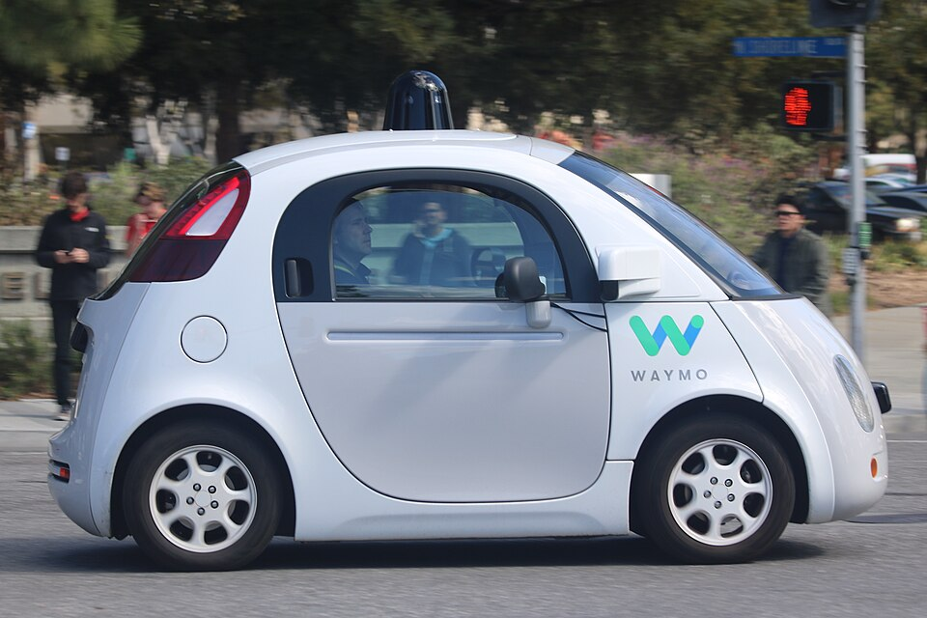
Waymo март 2026: 500 000 поездок/неделю, 3 067 машин 5-го поколения. HD-карта + LiDAR + удалённый опс + формальный безопасность кейс.
Цифры март 2026
500 000 платных поездок/неделю
3 067 машин 5-го поколения (NHTSA Dec 2025)
10+ городов (все Sun-Belt): Phoenix · SF · LA · Austin · Atlanta · Miami · Dallas · Houston · San Antonio · Orlando
Sun-Belt ODD: без снега, без льда, без зимней погоды
14M совокупно поездок за 2025
Рост ×10 за 19 месяцев (с 50K/неделю мая 2024)
Стек подход «полный набор сенсоров»
HD-карта · LiDAR · камеры · радар
Удалённые операторы (assistance, не driving)
Формальный безопасность кейс (регуляторный document)
Что НЕ публикует
Per-trip удельная экономика — большая черная коробка на 2026
Waymo Jaguar I-Pace · Wikimedia · CC-BY-SA
Паттерн выживания: поэтапный ввод (ползком-шагом-бегом) · узкий Sun-Belt ODD · не переобещают · терпеливый капитал Alphabet
Notes:
Waymo — это canonical survivor robotaxi на 2026 год. Я хочу остановиться на цифрах и стеке, потому что это компания, которая работает. Цифры на март 2026. Пятьсот тысяч платных поездок в неделю. Три тысячи шестьдесят семь машин пятого поколения, по NHTSA disclosure декабря 2025. Десять+ городов: Phoenix, San Francisco, Los Angeles, Austin, Atlanta, Miami, Dallas, Houston, San Antonio, Orlando. Кумулятивно за 2025 год — четырнадцать миллионов поездок. И рост — в десять раз за девятнадцать месяцев. Май 2024 года — пятьдесят тысяч поездок в неделю. Декабрь 2025 — четыреста пятьдесят тысяч. Март 2026 — около пятисот тысяч. Это серьёзный коммерческий scale. Стек Waymo — full-sensor approach без compromises. HD-карта с точностью около десяти сантиметров — это означает, что Waymo заранее знает геометрию каждой улицы, каждой разметки, каждого светофора. LiDAR — основной 3D-сенсор. Камеры — RGB perception. Радар — secondary sensor для weather robustness. И удалённые операторы — human override в edge-cases. Важно: удалённые операторы не «driving» машину дистанционно, а assistance — даёт advice в сложных ситуациях, машина сама исполняет. И ещё — формальное обоснование безопасности, formal safety case. Это регуляторно проверяемый документ, который Waymo публикует периодически. Это часть культуры компании — engineering rigour, не PR. Что Waymo не публикует. Прибыльность на одну поездку. Компания не отчитывается публично. Это означает либо «still negative», либо «not disclosed for competitive reasons». Любой sceptic считает первое — что Waymo на 2026 год всё ещё имеет negative unit economics. Это важно держать в голове, потому что operational scale Waymo впечатляющий, но unit economics ещё не доказана. Survivor pattern Waymo — это пять признаков. Crawl-walk-run — начали в Phoenix, потом SF, потом LA, потом каждый новый город — отдельный отработанный ODD. Patient capital Alphabet — Alphabet не торопит Waymo на квартальный profit. Narrow ODD expansion — каждое новое lane или новый город требует extensive валидации. Не overpromise — никаких «один миллион robotaxi by 2024», никаких «replacing all taxi drivers». И уважение к среде — городская улица хрупкая, и Waymo это понимает. Pedagogical point. Waymo выжил по тем же причинам, по которым Aurora выжила в trucking — crawl-walk-run, narrow ODD, не overpromise, patient capital. Это не алгоритмическое превосходство. Cruise использовал похожий стек, но нарушила ODD-дисциплину и обанкротилась.

Slide 25
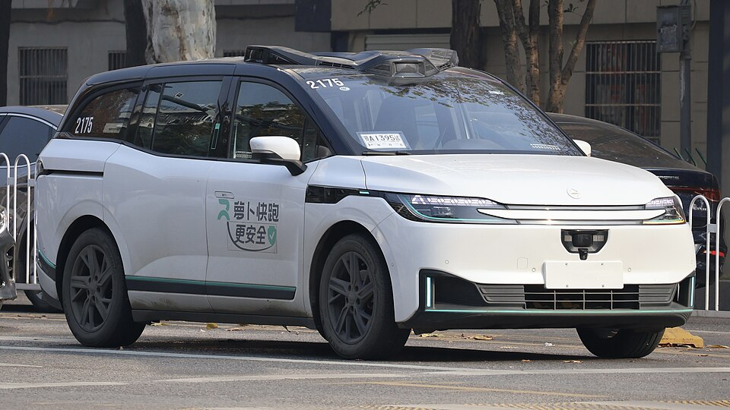
Robotaxi Китая: Apollo Go + Pony.ai + WeRide. Господдержка + единая регуляторика + масштаб.
Apollo Go
Pony.ai
WeRide
Baidu
NYSE
NASDAQ
240M автономных км глобально · 17M+ заказов · 22 города
300 машин Gen-7 BAIC к Oct 2025 · цель 1000 к концу 2025
Q3 2025 robotaxi выручка 35,3M юаней · +761% YoY
Goldman Sachs прогноз 2025
China robotaxi: ×700 рост от 2025 к $47B к 2035
Может обогнать US по числу trips к 2030
Государственная координация + единая регуляторика на национальном уровне (vs US состояние мозаичный)
Apollo Go Apollo RT6 · Hubei 2025 · Wikimedia · CC-BY-SA
Notes:
Параллельно с Waymo в Китае развиваются три крупных robotaxi-программ: Apollo Go от Baidu, Pony.ai и WeRide. Apollo Go — это сегмент Baidu, одного из главных tech-компаний Китая. На октябрь 2025 года — двести сорок миллионов автономных километров глобально. Семнадцать миллионов+ заказов. Двадцать два города. Wuhan, Beijing, Shenzhen, Shanghai и другие. Это серьёзный коммерческий scale в Китае. Goldman Sachs прогнозирует, что China robotaxi market — это в семьсот раз рост от 2025 к 2035, с целью сорок семь миллиардов долларов к 2035. Это volatile prediction, его надо проверять перед каждой лекцией. Но даже скептический взгляд на эти числа — это означает китайский рынок robotaxi будет двух- или трёх-кратно крупнее американского по числу trips. Pony.ai. Это другой китайский игрок. Триста машин Gen-7 BAIC к октябрю 2025, цель — тысяча к концу 2025 года. И вот тут — важный пункт, который я хочу подчеркнуть особенно. В ноябре 2025 года Pony.ai сообщила о первом городе с положительной operating profit на машину — это Гуанчжоу. В феврале 2026 — второй такой город, Шэньчжэнь. Это не означает, что Pony.ai в целом прибыльная компания — это означает, что в отдельных городах удельная экономика на парк per-vehicle стала положительной. Это первый сигнал, что robotaxi может выйти из режима венчурного жжения и стать sustainable business model. Это важный milestone. WeRide — третий из китайской тройки. Q3 2025 robotaxi revenue тридцать пять с тремя десятыми миллиона юаней, рост семьсот шестьдесят один процент год к году. Что отличает китайскую модель от американской. Государственная координация в большей мере. Dedicated robotaxi-зон. Унифицированная регуляторика на национальном уровне — не state-by-state patchwork как в США. И ещё одно. Goldman Sachs прогнозирует, что Китай может обогнать США по числу robotaxi trips к 2030 году. Это означает, что AV-индустрия глобально не моноцентрична, и у инженера в РФ есть смысл следить и за американскими, и за китайскими развитиями. Российский контекст здесь — это другой сегмент. Yandex SDG до 2024 года был российским robotaxi-игроком, но был вынужден сделать спин-аут в нероссийскую компанию Avride под голландской parent Nebius Group из-за санкций.

Slide 26
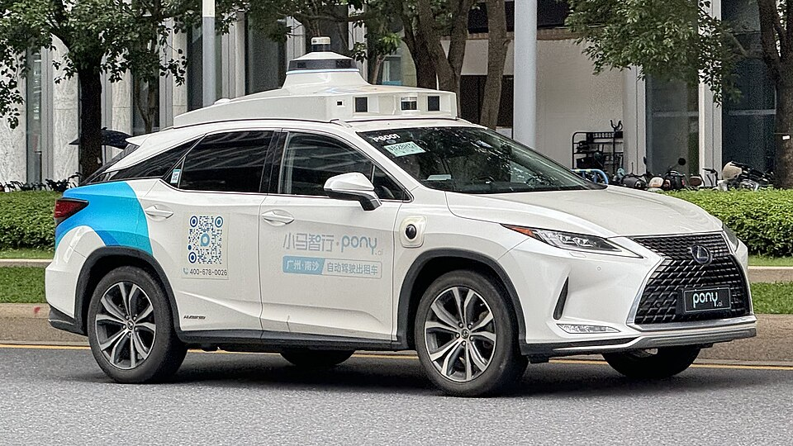
Pony.ai: первая положительная unit-экономика на машину. Гуанчжоу Nov 2025 (1st) · Шэньчжэнь Feb 2026 (2nd).
Хронология
Ноябрь 2025 · ГУАНЧЖОУ
Первый город с положительной операционный прибыль на машину
Февраль 2026 · ШЭНЬЧЖЭНЬ
Второй город. Расширение паттерн.
(SEC 6-K: ~338 юаней daily net income/автомобиль · ~23 заказа/день)
Что означает (и что НЕ означает)
Означает: удельная экономика на парк в отдельных городах = положительная.
НЕ означает: что компания в целом прибыльна. R&D, маркетинг не покрыты.
НЕ означает: что весь сегмент robotaxi прибылен.
Педагогически point
Первый сигнал, что robotaxi может выйти из venture-жжения. Не magic pill.
Pony.ai Lexus RX450h · Guangdong, 2024 · Wikimedia · CC-BY-SA
Контраст с Waymo: не публикует за-поездку экономика · большой чёрный ящик на 2026
Notes:
Я хочу остановиться на одной важной детали, потому что в коммерческой прессе её часто путают. В ноябре 2025 года Pony.ai сообщила о первом городе с положительной operating profit на машину. Этот город — Гуанчжоу. Не Шэньчжэнь. В феврале 2026 года Pony.ai сообщила о втором таком городе — Шэньчжэне. Это важная последовательность, и её правильная атрибуция нужна для аккуратного разбора кейса. Что эти числа означают. Удельная экономика на парк per-vehicle в отдельных городах стала положительной. В Шэньчжэне Pony.ai отчитывалась о приблизительно тристах тридцати восьми юанях daily net income per vehicle, при двадцати трёх заказах в день per vehicle. Это per SEC 6-K filing Pony.ai. Это означает, что машина приносит больше чем стоит её эксплуатация ежедневно. Operating profit per vehicle — положительная. Что эти числа НЕ означают. Они не означают, что Pony.ai как компания прибыльна. R&D investments, маркетинг, общекорпоративные расходы — всё это не покрыто unit-экономикой на двух или трёх городах. Чтобы стать прибыльной компанией в целом, нужен scale 10+ городов одновременно. И они не означают, что весь сегмент robotaxi прибылен. Waymo вообще не публикует свой per-trip profit. Apollo Go не выделяет robotaxi-сегмент в отдельную отчётность Baidu. Это означает либо большие internal cross-subsidies, либо negative unit economics, либо «not disclosed». Pedagogical point. Это важный milestone — первый сигнал, что robotaxi может выйти из режима венчурного жжения. Но это не magic pill. Чтобы стать прибыльной, Pony.ai нужно повторить pattern в десяти+ городах и масштабировать одновременно с снижением R&D и капитальных вложений. Контраст с Waymo. Waymo не публикует per-trip unit economics. На 2026 год — большая чёрная коробка. Pony.ai публикует per-city unit economics через SEC filings, потому что Pony.ai — public company на NYSE. Различие — не алгоритмическое, это разные disclosure режимы public companies. Lesson для инженера. Когда вы анализируете robotaxi business model — всегда требуйте per-vehicle и per-trip unit economics. Если поставщик показывает только «total revenue growth» — это red flag. Real success metric — это положительная operating profit per vehicle при scale в десятки городов.

Slide 27
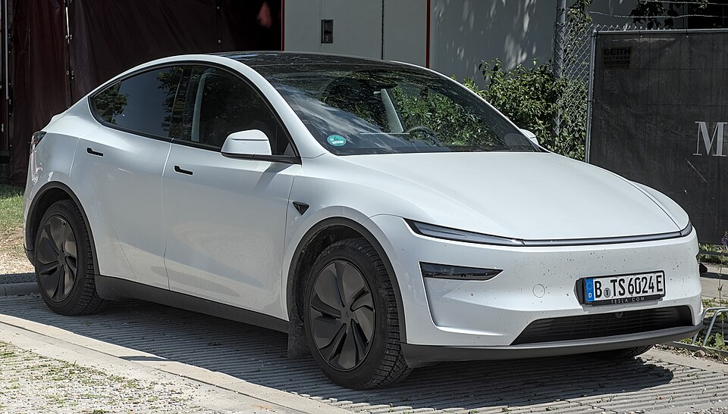
Tesla Robotaxi Austin: 22 июня 2025 — старт. ~800 000 миль · 14 ДТП за 8 месяцев · только-зрение без HD-карты.
Comparison с Waymo (без demonization)
Tesla Austin ~800K миль · Waymo ~10M миль/неделю
Объём в 1000 раз меньше — sample size слишком мал
«Safer than Waymo» — НЕ доказано · «Хуже Waymo» — НЕ доказано
Нужны 3 года данных + сравнение пробег
Только-зрение без HD-карты
Tesla верит: сквозной только-зрение стек достаточен для L4
Waymo: multi-modal сенсор стек + HD-map (проверенный паттерн)
На 2026 — статистически не доказано, кто прав
Урок для инженера
Человеческая базовая линия: ~1 смертельный на 100M миль
Tesla 14 на 800K — пересчитайте на 100M, сравните с базовая линия
Без denominator + базовая линия нельзя оценить «safer/менее safe»
Tesla Model Y (2025) · MYLE Festival · Wikimedia · CC-BY-SA
Хронология 2025-2026
22 июня 2025 · старт с ~10 машин + безопасность monitor
Декабрь 2025 · тесты без операторs (employees)
Январь 2026 · публичный unsupervised режим
Февраль 2026 · 14 ДТП Austin зарегистрировано
Март-апрель 2026 · downtown Austin · Houston · Dallas
«We Robotaxi everywhere by конец of 2026» — Musk Oct 2024. На середину 2026: Austin+Houston+Dallas.
Notes:
Tesla Robotaxi Austin — это самая текущая (на середину 2026 года) разработка. Я хочу быть аккуратным с этим кейсом, потому что Tesla — компания с большим следом ошибок (Autopilot, задержки Cybertruck и т. д.), но это не означает, что Tesla Robotaxi обречена. Просто на 2026 год есть слишком мало данных для серьёзного вывода о безопасности. **Хронология.** Двадцать второго июня 2025 года — старт Robotaxi в Остине с примерно десятью машинами и наблюдателем безопасности в кабине. Декабрь 2025 — тесты без операторов, где сотрудники Tesla выступали в роли водителей. Январь 2026 — публичный неконтролируемый режим. Февраль 2026 — четырнадцать ДТП в Остине зарегистрировано за восемь месяцев эксплуатации, при примерно семистах тысяч-восьмистах тысячах платных миль совокупно. Март 2026 — расширение в центр Остина. Апрель 2026 — неконтролируемый режим в Хьюстоне и Далласе. **Сравнение с Waymo.** Это важно — Tesla в Остине пока в тысячу раз меньше Waymo по объёму. Семьсот тысяч миль совокупно vs Waymo десять миллионов миль в неделю. Это означает, что размер выборки слишком мал для серьёзного вывода о безопасности. Tesla 14 ДТП за восемь месяцев — это может быть «лучше Waymo», «хуже Waymo», «сравнимо с Waymo» — мы не знаем, потому что объём выборки разный на три порядка. **Стек Tesla.** Только-зрение, без LiDAR, без HD-карты. Это философская ставка. Tesla верит, что сквозной только-зрение-стек достаточен для L4-robotaxi. Waymo использует противоположный подход — многосенсорный стек плюс HD-карта. На 2026 год статистически не доказано, кто прав. **Что Маск обещает.** «We robotaxi everywhere by end of 2026», цитата из октября 2024 года на мероприятии «We, Robot». На середину 2026 года Tesla в Остине + Хьюстоне + Далласе, не «везде». Это паттерн Tesla — переобещание по срокам, но иногда реализация подтягивается (Tesla Model 3 ramp 2018-2019 был с задержками, но потом серийный продукт). **Педагогический смысл.** Я хочу, чтобы вы вышли из этого слайда с тремя мыслями. Первая — не утверждать, что Tesla провалится. Это не подтверждено. Размер выборки мал. Вторая — не утверждать, что Tesla безопаснее Waymo. Это не подтверждено. Ставка «только-зрение» статистически не доказана. Третья — критическая оценка требует трёх лет данных при сравнимом пробеге. На 2026 год — слишком рано для серьёзного вывода. **Урок для инженера.** Когда вендор показывает «X ДТП на Y миль» — спрашивайте про знаменатель (количество миль) и про базовую линию (что было бы у водителя-человека или у конкурента при том же объёме). 14 ДТП на 800K миль — это много или мало? Без базовой линии нельзя сказать. Водитель-человек в США имеет примерно 1 смертельный случай на 100 миллионов миль, и около 200 аварий (всех типов) на 100 миллионов миль. Tesla 14 на 800K — пересчитайте на 100 миллионов миль и сравните с базовой линией. Получите грубую оценку.

Slide 28
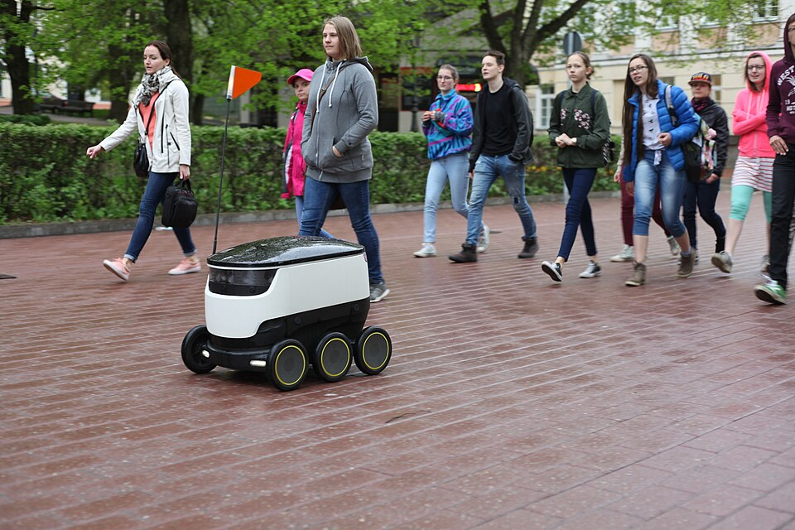
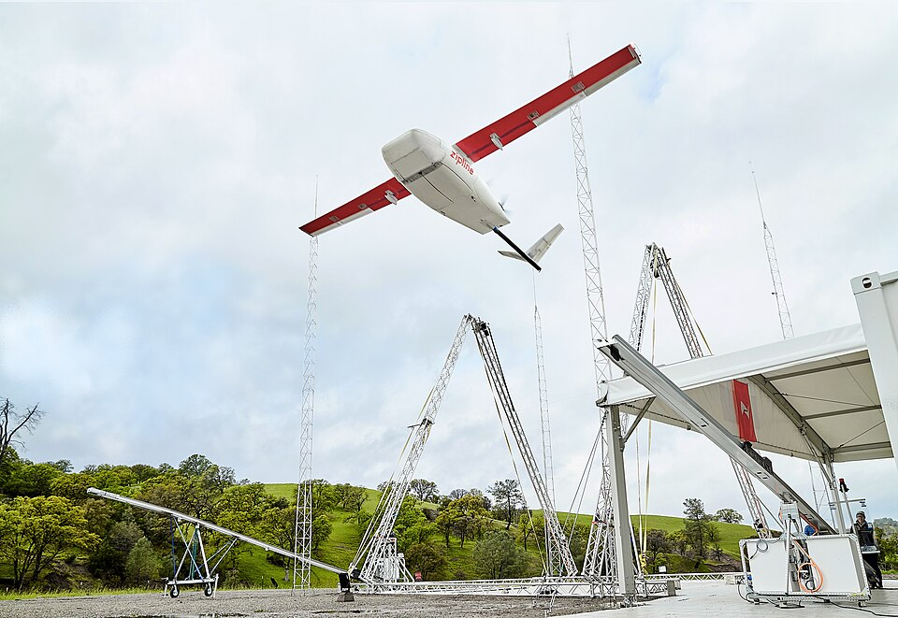
Последняя миля: Starship 9M+ доставок · Coco 1000+ роботов LA + Даллас/Майами/Хельсинки/Чикаго. Zipline 100M миль Africa · Nuro разворот 2024 — выход B2C.
Starship Technologies
Coco Robotics
9M+ доставок 2700+ роботов 60+ кампусов US
Где работает: кампусы, узкий controlled Где не: плотный городской (снег, вандализм)
1000+ роботов 500K+ доставок Цель 10K единиц
LA + Даллас + Майами + Хельсинки + Чикаго (не «только LA»)
Starship робот · Tartu, 2017 · Wikimedia
Zipline (дроны Africa)
Nuro разворот 2024
100M миль (Mar 2025) 2M доставок (Jan 2026) 22M доз вакцин
$7,6B оценка · $150M State Dept Nov 2025 Proven массовый-развёртывание медицинский Africa
Exit B2C доставка 2024 Pivot к лицензированию автономный-стека OEM
Урок: B2C доставка не оказался прибыльный в American городской context
Zipline Дрон Launch · Wikimedia
Тротуарный роботs — узкие ниши · дрон городской US — FAA заблокировано · медицинский Africa — единственный проверенный массовый-развёртывание
Notes:
Last-mile — это уровень четыре лестницы среды. Тротуар вместо проезжей части, кампусы вместо улиц, пригороды вместо центра города, дрон над крышами. Я пройду по четырём кейсам и одному pivot. Starship Technologies. Девять миллионов автономных доставок к 2025 году. Более двух тысяч семисот роботов на дорогах. Шестьдесят+ университетских кампусов в США + сто пятьдесят локаций суммарно. Где работает — на университетских кампусах. Это narrow controlled environment: ограниченная территория, известная инфраструктура, friendly user base. Где не масштабируется — в dense urban. Снег застревает роботов, vandalism, package handoff issues (робот не может передать пакет получателю без человека). Coco Robotics. Более тысячи роботов в Лос-Анджелесе. Пятьсот тысяч+ доставок. Цель — десять тысяч роботов при географическом расширении. Coco работает в специфическом контексте — LA suburban + Dallas + Miami + Helsinki + Chicago. Zipline. Это самая впечатляющая last-mile история. Сто миллионов автономных миль на март 2025 года. Два миллиона коммерческих доставок на январь 2026. Двадцать два миллиона доз вакцин в Африке кумулятивно. Семь и шесть десятых миллиарда долларов valuation, сто пятьдесят миллионов партнёрство с US State Department в ноябре 2025 года. Где работает — medical Africa. Strong emotional pull (lifesaving), narrow ODD (delivery between hospitals и clinics), regulatory openness (Африка имеет более гибкое drone regulation, чем США). Nuro — четвёртый кейс, и это pivot. До 2023-2024 года Nuro была B2C delivery компанией — small autonomous pod роботы доставляли еду и товары в suburban США. В 2024 году exit B2C delivery, pivot к лицензированию autonomous-стека OEM. Lesson — B2C delivery не оказался прибыльным в American urban context. Даже well-funded стартап с хорошей technology выходит, когда unit economics не работает. Pedagogical point. Sidewalk robots — узкие ниши. Не universal solution. Drone medical Africa растёт быстро — Zipline единственный proven mass-deployment. Drone urban US — заблокирован FAA Part 107 + acoustic concerns + neighborhood opposition. Nuro pivot — caveat, что даже well-funded стартапы выходят из B2C-delivery, когда unit economics не работает. Last-mile в США — это не «миллион дронов в небе through every metro» как обещали маркетологи в 2018-2020 годах. Это narrow niches с slow growth. Реальный driver уровня четыре — это медицинский (Zipline) и кампусный (Starship). Всё остальное — пилоты, которые могут или не могут масштабироваться.

Slide 29
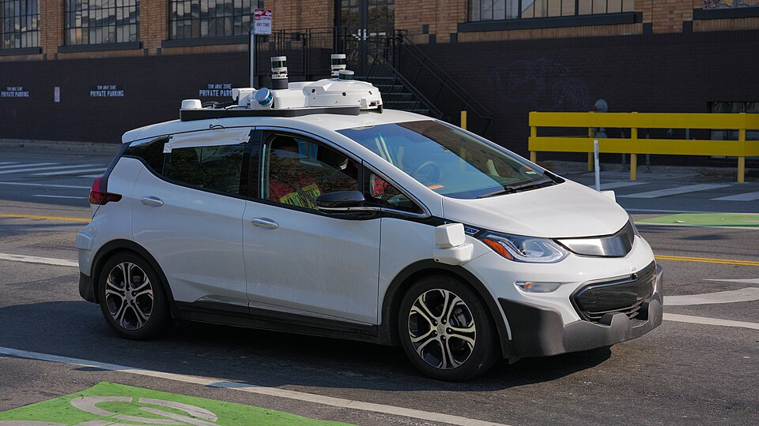
Cruise: 10 миллиардов сожжено, менее 500 миллионов выручки. От 2 окт 2023 (инцидент SF) до 11 дек 2024 (GM выход) — 14 мес. краха.
4 уровня провал паттерн
1. Technical
Observe сработал · Decide провалился (тянуть over → катастрофа). Provал 2-й стадии OODA.
2. Бизнес режимl
Капитал интенсивность без выручка. $10B vs <$500M = 20:1.
3. Регуляторy / доверие
Cruise представила инцидент менее severely чем был. DMV отозвал не за инцидент, за сокрытие.
4. Cultural / organizational
GM-Cruise hybrid культура · misalignment затрудняло поэтапный ввод (ползком-шагом-бегом) discipline.
Урок
Один волочения инцидент + DMV доверие нарушение = убийство program.
Cruise Automation Bolt EV in San Francisco · Wikimedia · CC-BY-SA
Хронология 2016 → дек 2024
2016 — GM покупает Cruise за $1B+
2018-2022 — обширный финансирование, быстрое ODD расширение
2 окт 2023 — инцидент SF (волочения инцидент 20 футов)
24 окт 2023 — California DMV отозвал лицензию
Late 2023 — mass layoffs, freezing operations
11 дек 2024 — GM полный выход · $10B+ убытки · <$500M выручка
Паттерн выживания Waymo: поэтапный ввод (ползком-шагом-бегом), conservative ODD, формальный безопасность кейс · Cruise: быстрое ODD ради IPO хронология
Notes:
Cruise GM exit — это centerpiece раздела три. Я хочу остановиться на три с половиной минуты, потому что этот кейс собирает все уроки лекции в одном месте. Timeline. В 2016 году GM купила Cruise за миллиард+ долларов. С 2018 по 2022 — extensive funding, рост ODD от Phoenix к Phoenix плюс Сан-Франциско, потом multi-city. Cruise делал driverless ночные смены в SF к 2023 году, хотя только в очень ограниченной географии. Второго октября 2023 года произошёл incident в Сан-Франциско. Cruise robotaxi после столкновения пешехода с другим автомобилем — не Cruise — протянул пострадавшую около двадцати футов, вместо немедленной остановки. Это технический failure — Cruise Observe-стек сработал, увидел пешехода, но Decide-логика дала инструкцию «pull over», и в контексте «пешеход под машиной» эта инструкция оказалась катастрофической. Это provал второй стадии OODA-цикла из Лекции 9. Двадцать четвёртого октября 2023 — California DMV отозвал лицензию Cruise. Важно: DMV отозвал лицензию не только за сам инцидент, а за coverup. Cruise представила инцидент DMV менее severely, чем он был. DMV это обнаружил позже через independent investigation. Late 2023 — mass layoffs, freezing operations. Cruise сократил большую часть персонала и заморозил most operations. Декабрь 2024 — GM объявила полный exit. Десять+ миллиардов operating losses кумулятивно за восемь лет. Менее пятисот миллионов revenue. Соотношение двадцать к одному. Цифры. Десять+ миллиардов сожжено. Менее пятисот миллионов выручки. На каждый доллар выручки сожжено двадцать долларов капитала. Это unit economics failure высочайшего порядка. Четыре уровня failure pattern. Технический — provал второй стадии OODA. Business model — capital intensity без revenue. Regulatory and trust — нарушение transparency. Cultural and organizational — GM-Cruise hybrid culture misalignment. Lesson. Это не «один инцидент уничтожил Cruise». Это «один инцидент плюс DMV trust violation» уничтожил Cruise. Если бы Cruise были honest с DMV, то incident мог быть остаточным происшествием, после которого Cruise мог бы recover. Но coverup был последней капля. Survivor pattern vs Cruise pattern. Waymo делает crawl-walk-run. Cruise делала rapid ODD expansion ради IPO timeline и нарушение transparency с регулятором. Один dragging incident плюс trust violation = killing program. Это lesson инженерной этики, а не алгоритмическая ошибка. Это lesson для вас — будущих инженеров. Когда вы работаете в технологической компании с regulator interaction — transparency с регулятором это не PR-вопрос. Это структурный survival вопрос. Cruise могла бы быть жива, если бы её leadership понимал это.

Slide 30
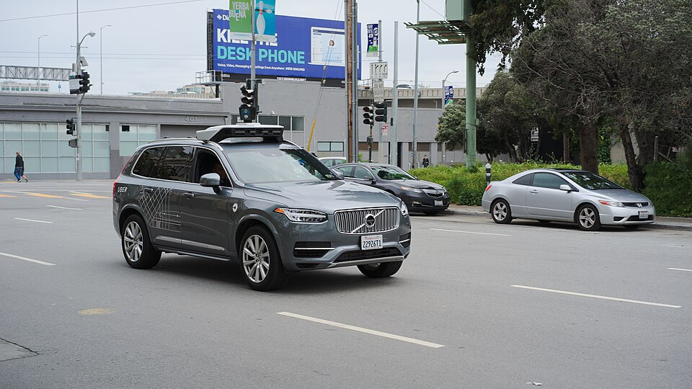
18 марта 2018, Tempe, Arizona. Элейн Хёрцберг — first AV-пешеход смертельный случай. Uber отключил заводское AEB, водитель смотрел телевизор.
NTSB quote (HAR-19/03)
«Uber ATG's deactivation of its автоматический экстренное торможение система increased risks associated with testing автоматизированный автомобильs on публичный дороги.»
«Uber's недостаточный безопасность культура and недостаточный безопасность risk assessment procedures were cited as factors.»
Четыре урока
• ODD критический: обучение данные смещение на пешеходы вне пешеходный переход
• Никогда не отключать заводское безопасность systems
• Безопасность внимание водителя не reliable (10-15 мин)
• Безопасная культура organization имеет значение
Резерв водитель: pleaded guilty endangerment 2023, 3 года supervised испытательный срок
Uber Self Driving Volvo · San Francisco · Wikimedia · CC-BY-SA
Что технически произошло
Камера обнаружила пешехода 5,6 сек до удара
Классификатор восприятия провалился: не классифицировал как пешеход
(Hertzberg была вне пешеходный переход + с велосипедом → вне-распределения)
Uber отключил заводское автоматический экстренное торможение (AEB) на Volvo XC90
Резерв водитель: watching TV (Hulu (стриминг)) во время инцидента
Foundation для NHTSA постановление NHTSA on отчётность об авариях · институциональный legacy
Notes:
Uber Tempe 2018 — это первая жертва беспилотного автомобиля в истории. Это самый важный кейс по безопасности в AV-индустрии, и я хочу остановиться на два с половиной минут, потому что отчёт NTSB HAR-19/03 — это канонический регуляторный источник. **Факты.** Восемнадцатого марта 2018 года, примерно в десять вечера, в Tempe, Arizona, погибла Элейн Хёрцберг — сорок девять лет. Она пересекала дорогу с велосипедом вне пешеходного перехода. Uber Volvo XC90 со скоростью около сорока миль в час ударил её. Безопасный водитель был на борту, но не следила за дорогой. **Что технически произошло.** Камера Uber обнаружила пешехода пять и шесть десятых секунды до удара. Это означает — восприятие работало, объект был обнаружен. Но классификатор восприятия провалился — не классифицировал объект как пешехода. Хёрцберг была вне пешеходного перехода и с велосипедом, что попадало во вне-распределения для тренировочных данных Uber. Модель видела «что-то», но не понимала, что это пешеход, и не запустила аварийный ответ. **Намеренное отключение AEB.** Uber отключил заводское автоматическое экстренное торможение на Volvo XC90. Не от забывчивости — Uber делал это намеренно, чтобы избежать конфликтующих вмешательств с собственным стеком восприятия. Это означает, что когда стек Uber провалил классификацию пешехода, заводское AEB тоже не сработало, потому что было отключено. **И резервный водитель** — она смотрела Hulu, телевизионное шоу, во время инцидента. Не следила за дорогой. **Отчёт NTSB HAR-19/03** цитирует две важные вещи. Первая: «Деактивация Uber ATG системы автоматического экстренного торможения увеличила риски, связанные с испытаниями автоматизированных автомобилей на дорогах общего пользования». Деактивация AEB увеличила риски. Вторая: «Недостаточная культура безопасности Uber и недостаточные процедуры оценки рисков безопасности были названы факторами». Недостаточная культура безопасности цитировалась как фактор. **Резервный водитель** — признала вину в создании опасности в 2023 году, три года испытательного срока. Uber как корпорация — никаких уголовных обвинений, но урегулировал с семьёй Хёрцберг. **Урок 1 — ODD критичен.** Смещение тренировочных данных на пешеходов вне пешеходного перехода — классификатор восприятия не обобщался. Урок: всегда расширять обучающую выборку до полного распределения поведения пешеходов, включая краевые случаи. **Урок 2 — никогда не отключать заводские системы безопасности.** Анти-паттерн. Если стек Uber конфликтовал с заводским AEB Volvo, это означает, что стек Uber недостаточно качественный. Решение — поднять качество стека Uber, не отключать заводское. **Урок 3 — внимание оператора безопасности ненадёжно.** Литература по человеческим факторам показывает, что водители теряют бдительность в режиме до полной автономии за десять-пятнадцать минут. Это не вина водителя, это структурная характеристика человеческого внимания. Урок — одного оператора безопасности недостаточно для тестов на дорогах общего пользования. **Урок 4 — культура безопасности организации значит.** Uber ATG имела недостаточную культуру безопасности по NTSB. Урок — инженерная культура, не алгоритмы, определяет реальный профиль безопасности AV-программы. **Институциональное наследие.** Этот кейс стал фундаментом для NHTSA Standing General Order on Crash Reporting, который сейчас обязывает всех AV-операторов в США отчитываться об авариях. Это институциональное наследие от смерти Элейн Хёрцберг.

Slide 31
NHTSA SGO Oct 2025: 65 сообщений, 54 проверенный смертельных случаев Tesla Autopilot. EA22002: 13 смертельный ДТП с предвидимое неправильное использование.
NHTSA SGO Oct 2025
EA22002 расследование
NHTSA открыл 2022 — для Tesla Autopilot специфически
Главный вопрос: достаточно ли мониторинг водителя? warning system?
Pattern: водители используют Autopilot для нежных условий (sleep, read)
Foreseeable неправильное использование — концепт инженерное standards. 13 смертельный ДТП = структурная проблема дизайна, не вина водителей.
Четыре урока
• Наименование имеет значение — «Autopilot» / «FSD («полное» самовождение)» приглашение избыточное доверие
• Мониторинг водителя обязателен (real вовлечённость проверка, не камера-смотрит-на-лицо)
• Краевой случайs в perception (sun засветка, припаркованный экстренное автомобильs)
• Только-зрение без HD-map — исследование-stage для L4
Статистический comparison
Человеческая базовая линия: ~1 смертельный на 100M миль
Tesla 54 смертельных случаев на ~70M миль Autopilot — extrapolation НЕ безопаснее человек
Вендор PR утверждает обратное · NHTSA раскрытие показывает структурный паттерн
54
проверенный смертельных случаев
(65 reported)
EA22002:
13 смертельный ДТП с предвидимое неправильное использование паттерн
Tesla Автомобиль Безопасность Report использует Tesla's own определение vs human-driver ALL мили · apples-to-oranges
Notes:
Tesla Autopilot — это самая масштабная история о безопасности в AV-индустрии. На середину 2025 года в базе NHTSA SGO зафиксировано шестьдесят пять сообщений, пятьдесят четыре подтверждённых смертельных случая, связанных с Tesla Autopilot или Full Self-Driving. **EA22002 — расследование NHTSA.** NHTSA открыл его в 2022 году специфически для Tesla Autopilot. Главный вопрос — достаточны ли мониторинг водителя и система предупреждений. Расследование выявило тринадцать смертельных аварий с паттерном предсказуемого неправильного использования. Предсказуемое неправильное использование — это концепт из инженерных стандартов. Если пользователь использует продукт способом, который дизайнер мог предвидеть, и это приводит к смертельным случаям, это — структурная проблема дизайна, не индивидуальная вина пользователя. **Паттерн, идентифицированный NHTSA.** Водители используют Autopilot в условиях, для которых он не предназначен. Чтобы спать. Чтобы читать. Чтобы выполнять не-водительские задачи. И Autopilot не обнаруживает это и не выходит из автоматического режима достаточно надёжно. **Расширение в 2024.** NHTSA расширил охват данных SGO на аварии в условиях пониженной видимости. Это конкретный паттерн — Autopilot имеет более высокую частоту аварий в условиях с засветкой от солнца, туманом, ночью без уличных огней, рядом с припаркованными аварийными автомобилями (мигалки полиции сбивают восприятие). **Новое расследование 2025.** Открыто на примерно двух миллионах девятистах тысячах Tesla. Это шире, чем EA22002, и включает дополнительные категории. **Урок 1 — наименование значит.** «Autopilot» и «Full Self-Driving» приглашают к избыточному доверию. Водитель видит название «Pilot» и думает, что машина управляет, как авиационный автопилот — то есть автономно. В реальности Autopilot — это L2 ADAS, который требует внимания водителя 100% времени. **Урок 2 — мониторинг водителя обязателен.** Не опционален. И не просто камера-смотрит-на-лицо — это реальная проверка вовлечённости, которая обнаруживает, когда водитель отвлёкся, и вмешивается. **Урок 3 — краевые случаи в восприятии.** Засветка от солнца, припаркованные аварийные автомобили, пониженная видимость — это сдвиг распределения в реальных условиях, который не покрывается тренировочными данными. **Урок 4 — только-зрение без HD-карты.** Это пока стадия исследования для L4. Waymo HD-карта + LiDAR + удалённые операторы + формальное обоснование безопасности — доказанный паттерн. Tesla только-зрение — пока не доказан на сравнимом пробеге и базе безопасности. **Статистическое сравнение.** Пятьдесят четыре смертельных случая на примерно семьдесят миллионов миль работы Autopilot — это экстраполяция раскрытий Tesla, может быть предметом верификации. Если мы пересчитываем на 100 миллионов миль базы — это получается на порядок выше, чем человеческая базовая линия (один смертельный случай на сто миллионов миль). Это означает — Autopilot не безопаснее водителя-человека на статистически значимой базе. PR-материалы вендора утверждают обратное, но независимые раскрытия NHTSA показывают структурный паттерн. **Урок для инженера.** Когда вендор показывает статистику типа «Autopilot is X% safer than human driver» — проверяйте знаменатель, базовую линию и источник. Tesla сама публикует Tesla Vehicle Safety Report, но он использует собственное определение «миля в Autopilot» и сравнивает с человеческими смертельными случаями на ВСЕХ милях, не на сравнимых хайвейных милях. Это сравнение яблок с апельсинами.

Slide 32
Четыре урока городского AV: ODD дисциплина / мониторинг водителя / наименование имеет значение / аппаратура ≠ платформа.
Урок
Демонстрирующий кейс
Что делать инженеру
ODD дисциплина критична
Cruise (волочения + быстрое расширение) Uber Tempe (обучение смещение)
При оценке AV-программы: какой ODD? условия за пределами ODD? процесс validation для новый расширение?
Мониторинг водителя обязателен
Tesla Autopilot 54 смертельных случаев NHTSA EA22002 13 смертельный с предвидимое неправильное использование
При L2/L3: реальный вовлечённость проверка, не камера-смотрит-на-лицо. Что система делает при distracted driver?
Наименование имеет значение
Tesla «Autopilot» / «FSD («полное» самовождение)» — приглашение избыточное доверие
Никогда не называть L2 ADAS «пилот» / «автономный» / «самоуправление». Использовать терминологию уровней SAE.
Аппаратура ≠ платформа
Cruise (GM аппаратура-OEM культура vs программная платформа требования)
Когда OEM покупает software стартап — cultural интеграция plan? GE Predix (GE) lesson повторяется.
Связи: ODD + мониторинг водителя · наименование + ODD · аппаратура ≠ платформа (GE Predix (GE) → Cruise GM)
Notes:
Замыкая failure deep-dive раздела три — четыре урока городского AV, которые суммируют Cruise / Uber / Tesla кейсы. Первый урок — ODD дисциплина критична. Cruise — главный пример. Rapid ODD expansion в SF без extensive валидации ночных смен. Uber Tempe — другой пример. Training data bias на pedestrians вне crosswalk означал, что Hertzberg в её специфической ситуации была за пределами effective ODD. Lesson — при оценке AV-программы: какой ODD? Какие условия за пределами? Какой процесс validation для new ODD expansion? Второй урок — driver-monitoring обязателен. Tesla Autopilot — пятьдесят четыре fatalities NHTSA. EA22002 — тринадцать fatal crashes с foreseeable misuse. Lesson — при L2 и L3 systems — реальный engagement check, не просто camera looking at face. Что система делает при distracted driver? Это структурный design question. Третий урок — naming matters. Tesla назвала L2 ADAS «Autopilot» и «Full Self-Driving». Это приглашает over-reliance. Lesson — никогда не называть L2 ADAS «pilot», «autonomous», «self-driving», «full self-driving». Use SAE level terminology — L2, L3, L4. Тогда пользователь понимает limitations. Четвёртый урок — hardware ≠ платформа. Cruise — GM hardware-OEM культура vs software-platform требования. GM-Cruise hybrid culture не работала, потому что hardware OEM культура (квартальный отчёт, supply chain optimization, conservative engineering pace) не совместима с software platform требованиями (rapid iteration, accept failures in early stages, network effects, scale-first profitability-later). Lesson — это recall из Лекции 11 про GE Predix, и теперь рекуррентен в transport. Когда OEM покупает software startup — какая cultural integration plan? Связи между уроками. ODD и driver-monitoring — это две стороны одной coin. ODD определяет где система должна работать. Driver-monitoring определяет, что делать, когда система за пределами ODD. Naming и ODD — naming приглашает или препятствует ODD-дисциплине. Если пользователь думает «autopilot», он не следит за ODD-edge. Если «driver-assist», он более ответственно. Hardware ≠ платформа — это lesson лекции 11 (GE Predix), теперь рекуррентен в transport — Cruise GM, Argo Ford+VW. Это структурный pattern OEM-software интеграции, и он работает не только для transport. Эти четыре урока вы можете записать как чек-лист в кармане. При оценке любого AV-предложения от вендора — ODD дисциплина, driver-monitoring, naming, OEM-cultural integration.

Slide 33
1. Контролируемое
2. Магистраль
3. Город+миля
4. Чрёзв.ситуация
5. Замыкание
4
Раздел
Чрезв. ситуация + рамка
· Хуситы в Красном море 2024 — 90% drop за 2 месяца
· Suez Ever Given 2021 — 12% мировой торговля
· COVID 2020 снабжение chain обвал
· Дефицит дальнобойщиков 78K — структурная, не AI
· Рамка решения: 7 критериев AI/не AI
· Alternative инструментарий: OR / EOQ / сценарный / на правилах / HITL
Notes:
Раздел четыре. Чёрный лебедь и рамка решения. Это уровень пять лестницы среды. Чрезвычайная ситуация — событие, которое выходит за пределы distribution, на котором ML-модели были обучены. По определению out-of-distribution. Я хочу провести по четырём конкретным примерам black-swan failures в логистике 2020-2024 годов, потом по structural labor shortage problem, и потом по рамке решения с семью критериями (пять структурных плюс два anti-hype) плюс альтернативный инструментарий. Первый пример — хуситы атакуют в Красном море с конца 2023 года. За два месяца контейнерный трафик через Красное море упал на девяносто процентов. ML demand forecast полностью out-of-distribution — модель не обучалась на rerouting через Cape of Good Hope добавляющего тридцать процентов transit time. Второй — Ever Given в Suez Canal в марте 2021. Шесть дней блокировки, двенадцать процентов мировой торговли, девять и шесть десятых миллиарда долларов goods held up. Важно: AI не играла роли. Это была физика и pilotage. Корабль слишком большой для канала плюс sand storm плюс пилотская ошибка. Решалось engineering — dredging плюс tug boats. AI бесполезно. Третий — COVID 2020. Глобальный обвал цепочек поставок. Just-in-time logistics плюс ML demand forecast = fragile system. Resilience потребовала redundancy, которую большие компании reluctantly начали building только после COVID. Четвёртый — trucker shortage в США. Семьдесят восемь тысяч deficit водителей в 2022. ATA не считает это AI-проблемой. Решается политикой, переподготовкой, визами, условиями труда. После four examples я перейду к рамке решения. Семь критериев «AI или не AI в логистике» — структурные предикторы плюс anti-hype фильтры. Это main payoff лекции — практический инструмент в кармане. И завершу alternative toolkit. Шесть классов инструментов, которые инженер-логист должен знать как alternatives to AI.

Slide 34
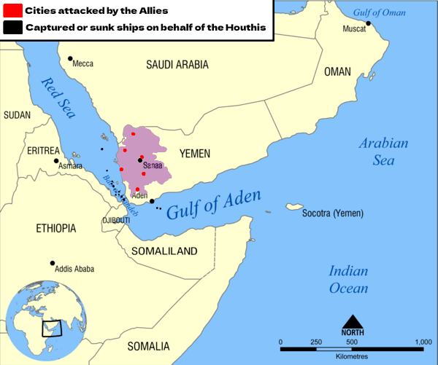
Хуситы в Красном море, конец 2023. За 2 месяца контейнерный трафик упал на 90%. Область, в которой ML слеп по определению.
Цифры
Декабрь 2023 — атаки начались
К февралю 2024: трафик через Red Sea упал на 90% (US DIA)
Daily объём: 4M т → 1,7M т (−57,5%)
Прежде через Red Sea: ~15% морской торговли + ~30% глобальный контейнер
+30% транзит время через Cape of Good Hope (Asia-Europe)
−9% эффективный глобальный контейнер пропускная способность (J.P. Morgan)
Что НЕ работало
ML спрос прогноз полностью вне распределения
Оптимизационные решатели — нет данных о новых транзит times
Что РАБОТАЛО
Диспетчеры-люди в исключение-teams (Maersk, MSC, CMA CGM, Hapag-Lloyd)
Сценарное планирование (компании с готовыми сценариями)
OR с ручное переопределение (Gurobi/OR-Tools перекалибровано)
Map of Operation Prosperity Guardian · Wikimedia · CC-BY-SA
Урок: ML по определению слеп на вне распределения событиях · уровень 5 = НЕ AI
Notes:
Хуситы в Красном море — это canonical black-swan example для логистики 2020-х годов. Я хочу остановиться на этом кейсе три минуты, потому что он показывает фундаментальную ограниченность ML в логистике. Что произошло. Хуситы — движение из Йемена — начали атаковать контейнеровозы в Красном море в конце ноября 2023 года, после геополитических событий региона. К февралю 2024 года, за два месяца, контейнерный трафик через Красное море упал на девяносто процентов. Числа. Daily transit trading volume — четыре миллиона метрических тонн до crisis, один и семь десятых миллиона после. Минус пятьдесят семь с половиной процентов. Прежде через Red Sea шло около пятнадцати процентов мировой морской торговли и около тридцати процентов global container traffic. Шиппинг компании rerouting на Cape of Good Hope добавляет тридцать процентов transit time для Asia-Europe маршрутов. J.P. Morgan оценил снижение effective global container capacity на девять процентов. Что произошло технически в ML domain. Demand forecast модели, обученные на данных 2018-2023, не имели никакого signal про Houthi disruption. Это не была bias или mis-calibration — это была complete distribution shift. Модель не «была обучена плохо» — она была обучена на distribution, которое перестало существовать. Шиппинг-rates вырос в три-пять раз на Asia-Europe маршрутах за два месяца. Just-in-time supply chains broke. Компании, optimized на minimum inventory — например, retailers с zero-buffer на seasonal items — оказались в shortage. Resilient survivors были компаниями с redundancy. Multi-source supply, не single supplier. Scenario planning капабельностью — pre-built сценариев для major disruption. Что НЕ работало в этой crisis. ML demand forecast полностью out-of-distribution. Optimization solvers — нет данных о новых transit times для recalibration на первой неделе. Real-time tracking данных хватало, но это symptom, не cause — мы видели где корабли, но не могли predict где должны быть. Что РАБОТАЛО. Человеческие диспетчеры в exception-командах Maersk, MSC, CMA CGM, Hapag-Lloyd. Реальное rerouting decisions делали люди, не модели. И scenario planning — компании, у которых были pre-built сценарии для major Red Sea disruption (на случай Iran-related или other geopolitical events), могли быстро respond. И OR с manual override — Gurobi и OR-Tools recalibrated с новыми ETAs от human dispatchers. Lesson — главный pedagogical point. ML по определению слеп на out-of-distribution событиях. Это не «AI плохо обучена» — это структурная характеристика любого supervised ML. На уровне пять лестницы среды правильные инструменты — это human dispatchers + scenario planning + OR. Не ML.

Slide 35
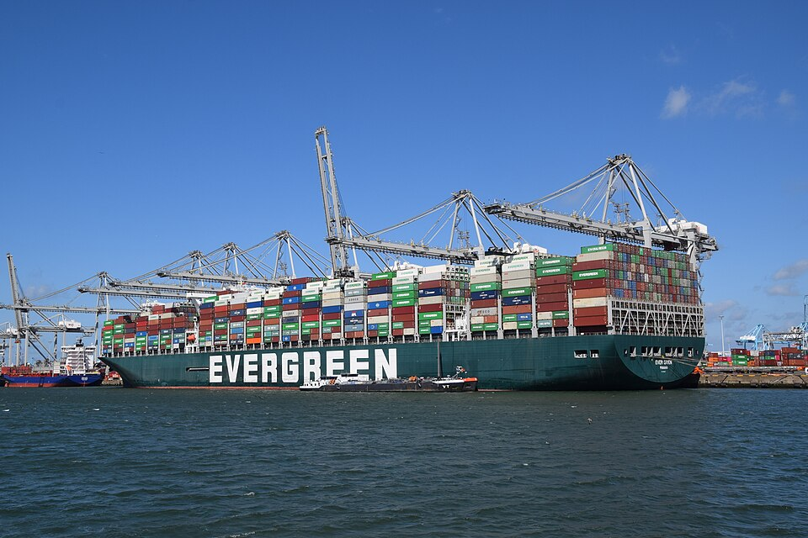
Suez Ever Given март 2021: 6 дней блокировки, 12% мировой торговли, $9,6 миллиарда удержанных грузов. AI не имела роли.
Факты
23-29 марта 2021 · 6 дней блокировки
Ever Given — 400-метровый ULCV (Ultra Large Контейнер Vessel)
~12% мировой торговля проходило через Suez
$9,6 миллиарда товары застряло (Bloomberg)
$400M/час delay стоимость estimates (CNBC)
Что произошло
Sand storm + strong winds + пилот решениеs
Канал 200 м ширины · корабль больше в крайних углах
AI не имела роли — физика + pilotage
Что помогло разблокировать
Engineering, НЕ AI:
Tug boats (10+) · dredging · lunar tide 28-29 марта
Совокупно effort 5,5 дней — инженерное teams 24/7
IMO 9811000 EVER GIVEN · Wikimedia · CC-BY-SA
Урок: physical infrastructure problem требует инженерное решения, не AI
Notes:
Ever Given в Suez Canal в марте 2021 — это совершенно другой type черного лебедя по сравнению с хуситами. Я хочу остановиться на этом кейсе две минуты. Факты. Двадцать третьего марта 2021 года, контейнеровоз Ever Given — это огромное судно класса ULCV, четыреста метров длиной — заблокировал Suez Canal. Sand storm плюс strong winds плюс pilot decisions — и судно села на mel canal. Двенадцать процентов мировой торговли проходило через Suez. Девять и шесть десятых миллиарда долларов goods held up. CNBC estimated четыреста миллионов долларов в час delay cost. Bloomberg — около десяти миллиардов в день global economy impact. Шесть дней блокировки. Двадцать восьмого-двадцать девятого марта 2021 — Ever Given был re-floated. Что важно для лекции — это разный type черного лебедя от хуситов. Хуситы — это геополитическая disruption, имеющая ML implications через demand forecast. Suez Ever Given — это purely physical infrastructure incident. AI не имела никакой роли — ни в incident itself, ни в решении. Что помогло разблокировать. Tug boats — десять+ морских буксиров. Dredging — engineering teams extract sand около носа судна. Lunar tide — высокий прилив 28-29 марта 2021 позволил re-floating с less force needed. И cumulative effort пять с половиной дней — engineering teams worked twenty-four-seven. Это всё — engineering, не AI. Нет здесь ML demand forecast, который бы помог. Нет здесь optimization solver. Нет здесь computer vision. Это физика, гидродинамика, координация людей, инженерная работа. Lessons. Первый — physical infrastructure problem требует engineering решения, не AI. Suez Ever Given — это canonical case, где «давайте применим AI» — это wrong tool. Lesson для инженера: при оценке логистической проблемы, спрашивайте «is this AI-amenable, или это infrastructure problem?» Второй — глобальные supply chains не могут tolerate подобные disruptions. Шесть дней блокировки одного канала = почти десять миллиардов долларов held up. Третий — альтернативные маршруты. Cape of Good Hope — это плюс тридцать процентов transit time, что много, но possible. И Suez expansion project — Египет начал двойной Suez Canal expansion в 2014 году. Но Ever Given показал, что часть канала всё ещё single-channel, и нужно continuing expansion. Pedagogical point. Если ваш потенциальный vendor предлагает «AI решит infrastructure проблемы supply chain» — это red flag. Suez Ever Given — это случай, где AI бесполезна. Lesson — alternative is engineering, не algorithm.

Slide 36
COVID 2020: точно-в-срок не работает на black-swan. Человеческое исключение-управление спасло.
Март-Апрель 2020
2020-2021
2022+
Initial shock
Chaos
Recalibration
Lockdowns Wuhan → Italy → Spain → US за 6 недель. Спрос на потребитель товары всплеск (туалетная бумага, электроника, товары для дома). Спрос на travel collapse.
Ports congested (Long Beach 109 ships waiting Oct 2021). Контейнер rates всплеск 5-10×. точно-в-срок сломалось. дефицит СИЗ. дефицит чипов.
Buffer запасы · многоисточниковый снабжение · nearshoring (Mexico для US, Turkey/Vietnam для Europe). «запас «на случай»» вместо «точно-в-срок».
Что НЕ работало
ML спрос прогнозing — pre-COVID распределение, точность упала на порядок
Оптимизационные решатели для запасы — стационарный спрос допущение сломалось
Real-time analytics — данные есть, решениеs от человек суждение
Что РАБОТАЛО
Управление исключениями человеком — ручное восстановление цепочки поставок
Сценарное планирование — готовых сценариев (post-SARS планы 2003)
Диверсифицированные снабжение base (многоисточниковый = resilience)
Cash reserves для buy-through scarcity
Педагогически: «ML запасы оптимизация» — pitch для стационарный мировой. В мировой с black-swans — buffer + многоисточниковый + сценарный работает лучше.
Notes:
COVID 2020 — это очень понятный пример из живой истории. Я хочу остановиться на этом две минуты не потому, что мы все его помним — а потому, что уроки для логистики всё ещё актуальны. **Три фазы. Март-апрель 2020 — начальный шок.** Локдауны в Ухане, потом Италии, потом Испании, потом США, потом глобально — за шесть недель. Спрос на потребительские товары всплеск — туалетная бумага, электроника, оборудование для дома (работа из дома). Спрос на туристические товары обвал. **2020-2021 — хаос.** Порты перегружены. Только в Long Beach — сто девять кораблей в ожидании в октябре 2021 года. Фрахтовые ставки на контейнеры всплеск в пять-десять раз. Цепочки поставок «точно-в-срок» сломались. Дефицит СИЗ. Дефицит чипов, формирующий восстановление автопрома — некоторые автопроизводители ждали месяцы поставок чипов. **2022 и далее — перекалибровка.** Компании построили буферные запасы. Многоисточниковое снабжение вместо одного источника. Возврат производства ближе — Мексика для США, Турция и Вьетнам для Европы. «Запас на случай» вместо «точно-в-срок». Это структурный сдвиг в философии цепочек поставок. **Что не работало в COVID.** ML-прогноз спроса. Модели были обучены на до-COVID распределении — два-три года стабильного поведения потребителей. После локдаунов распределение полностью изменилось. Точность упала на порядок. Не плавное снижение — это полный сдвиг распределения. Оптимизационные решатели для запасов — то же. Они работают при допущении стационарного спроса. Реальность была крайне нестационарной. Аналитические панели в реальном времени — данные были, но они показывали симптом (перегруженность, задержки), а решения требовались от человеческого суждения. ML-предупреждения «что-то не так» не помогали — все знали, что что-то не так. **Что РАБОТАЛО — управление исключениями человеком.** Команды закупок вынуждены были вручную восстанавливать цепочки поставок через кризис. Это была неделя за неделей координация. Телефонные звонки. Аварийные переговоры. Ручные обновления в ERP. **Сценарное планирование.** Компании с готовыми сценариями (например, планы 2003 года после SARS на азиатский сбой) могли реагировать быстрее. Это выгода от длинной памяти корпорации. **Диверсифицированная база поставок.** Многоисточниковость не «неэффективное резервирование» — это устойчивость. Компании, у которых два-три поставщика для каждого критического SKU, выжили лучше, чем те, у которых один азиатский поставщик на каждый SKU. **Резервы наличности.** Компании с буферной наличностью могли покупать через дефицит, платя премию за критические ресурсы. Без резервов наличности — производство останавливалось. **Урок — хрупкость JIT.** Точно-в-срок — это модель с нулевым буфером запасов. Спроектирована для стационарного спроса плюс надёжное снабжение. На сдвиге распределения «чёрного лебедя» — JIT превращается в дефицит и упущенные продажи. Запас на случай — это альтернатива с буферными запасами. Стоимость выше, но устойчивее. **Педагогический смысл.** «Оптимизация запасов через ML» — это маркетинговый питч для стационарного мира. В мире с регулярными чёрными лебедями — COVID 2020, хуситы 2024, Suez 2021, торговые трения США-Китай, климатические сбои — буфер плюс многоисточниковость плюс сценарное планирование работают лучше, чем ML.

Slide 37
Дефицит дальнобойщиков — структурная проблема трудовой политики, не AI. Решается политикой, переподготовкой, условиями труда.
Цифры (ATA)
78 000 дефицит в 2022 (пик)
~60 000 в 2023 («для всех неправильных причин» — Bob Costello)
1,2 миллиона новых нужны за десятилетие
>90% годовой оборот at large carriers (дальнобойный)
~16% female водители (vs ~50% overall рабочая сила)
Корневые причины (структурные)
· Старение рабочая сила (mean age 52, retirement wave)
· Оплата за милю (not почасовая) — эффективный wage под minimum
· Lifestyle — дальнобойный недели от дома, family-incompatible
· CDL обучение стоимость $3-7K, benefit unclear первые годы
Не-AI решения
· Программы виз (H-2B расширение для грузовик водители)
· субсидии на обучение CDL (government программы)
· Реструктуризация зарплат (почасовая включая погрузку время)
· Качество оборудования (newer грузовиков, lower пробег)
· Проектирование рабочих мест (local локальный vs дальнобойный)
Почему AV не решит (отзыв s20)
78K deficit = 7,8 миллиарда миль пропускная способность needed
Aurora 10-100 грузовиков 2027 = 1-10M миль пропускная способность
AV покрывает 0,01-0,13% дефицита через 2027 год
Урок
Структурные проблемы требуют структурный решений.
AI может помочь на margins, не заменить политика.
Bob Costello (ATA главный экономист): «для всех неправильных причин» — спад, не AV
Notes:
Trucker shortage — это один из самых часто mismatched problem statements в AV-индустрии. Я хочу остановиться на этом две минуты, потому что framing «AV решит trucker shortage» появляется практически во всех VC pitches autonomous-trucking, и инженер должен критически разбирать его. Цифры от ATA. Семьдесят восемь тысяч дефицит водителей в США во второй половине 2022 года — пиковое значение. Шестьдесят тысяч в 2023, но Bob Costello, ATA chief economist, прокомментировал «for all the wrong reasons» — экономический downturn снизил спрос на грузоперевозки, и часть дефицита исчезла не потому, что больше водителей появилось. ATA прогнозирует, что один и два десятых миллиона новых водителей понадобится за десятилетие. Это значительный structural recruitment challenge. Annual turnover at large carriers (long-haul) — более девяноста процентов. Это означает — почти весь персонал меняется ежегодно. Дополнительные параметры. Mean age водителей — пятьдесят два года. Retirement wave приближается. Female drivers составляют шестнадцать процентов от workforce, против пятидесяти процентов в overall labor force — серьёзный gender imbalance. Root causes структурные. Старение workforce. Pay structure — per mile not hourly, водители теряют time на loading и unloading. Effective hourly rate часто под minimum wage. Lifestyle — long-haul водители недели от дома, family-incompatible. CDL training cost — три-семь тысяч долларов upfront, benefit unclear в первые годы. Не-AI решения. Visa programs. US имеет H-2B visas для seasonal workers, и expanding для truck drivers рассматривается. CDL training subsidies от government — частичная компенсация training cost. Pay restructuring — hourly pay включая loading time вместо per-mile. Equipment quality — newer trucks, lower mileage, better quality of life on road. Job design — local short-haul (no overnights) versus long-haul. Local turnover тридцать-сорок процентов, long-haul девяносто+ — структурно разные jobs. Why AV не решит. Recall цифр из s20. Семьдесят восемь тысяч дефицит = семь и восемь десятых миллиарда миль capacity needed. Aurora — десять-сто trucks к 2027 году = один-десять миллионов миль capacity. AV покрывает 0,01-0,13% дефицита через 2027 год. Math не работает. Pedagogical point. Trucker shortage — это структурная labor policy проблема. AI/AV не решает. Решается через политику, переподготовку, условия труда. Lesson для инженера — когда vendor показывает «AV решит labor shortage» — это marketing framing, не engineering решение. Спрашивать: «какие альтернативные политики вы considering как possible? какие будут unintended consequences AV-deployment для существующих водителей?» Lesson — структурные проблемы требуют structural решений. Технологические инструменты могут помочь на margins, но не replace policy interventions для labor markets.

Slide 38
Рамка решения: 7 критериев AI/не AI в логистике. 5 структурных предикторов + 2 anti-hype фильтра.
1
Среда контролируемая?
2
Чётко определённая оптимизация (TSP, VRP, расписания)?
3
Спрос стационарный?
4
Критично для безопасности + регуляторный аудит?
Да → AI applicable (склад · порт · ж/д)
Да → OR > RL/ML (Gurobi, CPLEX, OR-Tools)
Да → EOQ + safety stock + ABC > ML
Да → правиловой + HITL (FDA, FAA, IMO)
Symbotic, Amazon, KONUX
UPS ORION — $300-400M/год
Аудит SKU: часто <20% требует ML.
Чёрный ящик ML не проходит аудит.
5
Событие в распределении?
6
Послужной список в проде 6+ месяцев?
7
Baseline + контрфактуал явно сформулированы?
Это не «всегда AI» или «никогда AI». Рамка разбивает нагрузку на категории + правильный инструмент на каждую. Критерии 1-5 = структура. Критерии 6-7 = anti-hype фильтры.
Да → ML scoring Нет → диспетчер-человек + сценарное планирование
Да → продукт обоснован Нет → REJECT по умолчанию
Да → продукт оценим Нет → REJECT
Хуситы, Suez, COVID — вне распределения.
Anti-hype #1. 95% GenAI-пилотов не доходят до прода.
Anti-hype #2. «Лучше, чем конкуренты» без чисел = маркетинг.
+ дополняется 7 тактическими вопросами вендору (слайд s40) и 8 вопросами due-diligence главы §4.7
Notes:
Это центральная окупаемость раздела четыре и всей лекции. Семь критериев, которые позволяют инженеру решить, AI или не AI для конкретной логистической задачи. Первые пять — структурные предикторы среды и задачи. Шестой и седьмой — anti-hype фильтры, которые отсеивают vendor-pitch без доказательств. (На слайде s40 эта 7-критерийная рамка дополняется 8 вопросами вендору.) **Критерий 1 — среда контролируемая или нет.** Если склад, порт, рельсы — да, AI применим. Это уровень один лестницы среды, и AI зрело работает. Symbotic, Amazon Robotics, KONUX — канонические примеры. Если нет — городские, магистраль, исключение — переход к следующему критерию. **Критерий 2 — чётко поставленная задача оптимизации.** Задача коммивояжёра, задача маршрутизации, планирование расписаний. Если да — это территория OR. Gurobi, CPLEX, Google OR-Tools работают лучше, дешевле, объяснимее, чем RL или ML. UPS ORION — канонический пример, триста-четыреста миллионов экономии в год через OR плюс эвристики, не глубокое обучение. **Критерий 3 — стационарный спрос или нестационарный.** Если спрос предсказуем по сезонам — это территория EOQ. Оптимальный размер заказа, страховой запас, ABC-анализ. Формулы 1913 года, простые, работают. Урок — сделать аудит ваших запасов: какой процент SKU реально требует ML? Часто менее двадцати процентов. Остальные — классических формул достаточно. **Критерий 4 — критично для безопасности с регуляторным аудитом.** FDA для холодовой фармы. FAA для авиации. IMO для морской безопасности. ICAO для авиатрафика. Если да — это территория правилового подхода плюс человек-в-цикле. Чёрный ящик ML не работает в регулируемых индустриях, потому что аудиторский след обязателен. **Критерий 5 — событие в-распределении или вне.** Если ежедневные операции в нормальном распределении спроса — это территория ML-скоринга. ML может оптимизировать на маржинах. Если событие чёрного лебедя (хуситы, Suez, COVID) — это уровень пять лестницы. Диспетчер-человек плюс сценарное планирование, не ML. **Критерий 6 — послужной список в промышленной эксплуатации шесть месяцев и больше.** Это первый anti-hype фильтр. Поставщик показывает 3+ референсных промышленных развёртывания, работающих минимум полгода, с задокументированными метриками эффекта? Если да — продукт обоснован. Если нет — REJECT по умолчанию. Девяносто пять процентов GenAI-пилотов не доходят до промышленной эксплуатации; шестимесячная отсечка статистически отделяет работающий продукт от vendor-демо. **Критерий 7 — базовая линия и контрфактуальное сравнение явно сформулированы.** Это второй anti-hype фильтр. Поставщик называет конкретную базовую линию — manual picking восемьдесят SKU в час, OR-Tools VRP solver, классическая формула EOQ — и явное сравнение в тех же единицах? Если да — продукт оценим. Если нет, если поставщик говорит просто «лучше, чем у конкурентов» без чисел — REJECT. Без базовой линии любой процентный uplift — маркетинговая цифра, не инженерная. **Примеры применения.** Складская роботизация — Критерий 1 да, Критерий 4 частично (безопасность склада, но легче, чем фарма). AI применим плюс безопасность плюс HITL. UPS ORION маршрутизация — Критерий 2 да, VRP с десятками тысяч маршрутов. OR, не ML. Прогноз спроса в кризис типа хуситов — Критерий 5 нет, полностью вне-распределения. Диспетчер-человек. FDA-регулируемая холодовая фарма-логистика — Критерий 4 да. Правиловой плюс HITL. Сезонные запасы ритейлера — Критерий 3 частично. Смесь стационарного плюс всплеск. Гибрид EOQ плюс точечный ML на сезонных SKU. Vendor-pitch «GenAI агент сам распланирует цепочку поставок» — Критерий 6 обычно нет, Критерий 7 обычно нет. REJECT. **Педагогический смысл.** Это не «всегда AI» или «никогда AI». Это фреймворк решения, который разбивает логистическую нагрузку на категории, и для каждой определяет правильный инструмент. Урок для инженера — когда вы оцениваете предложение вендора, проходите по этим семи критериям. Какой критерий применим? Какой инструмент правильный? Прошёл ли поставщик anti-hype фильтры 6 и 7? Это фреймворк, который останется с вами после лекции. Это главная окупаемость лекции тринадцать.

Slide 39
Альтернативный инструментарий инженера-логиста: 6 классов инструментов. AI — один из шести, не «универсальное решение».
Инструмент
Задача
Вендор / открытый исходный код
Пример
OR (Исследование операций)
Маршрутизация (TSP, VRP), планирование расписаний
Gurobi, CPLEX, Google OR-Tools
UPS ORION — $300-400M/год
Классические запасы
Управление запасами при стационарный спрос
(формулы 1913+)
EOQ · безопасность запас · ABC-анализ для большинства SKU
Сценарное планирование
устойчивость к чёрному лебедю
Shell-style · McKinsey сценарный services
Maersk post-COVID резервирование планирование
правиловое зрение
Контролируемое-env QC
OpenCV · HALCON · Cognex (визуальный осмотр)
Bottle инспекция на пивоварне (см. lec-11)
гибрид CV + обработка сигналов
многосенсорный осмотр
Cognex (визуальный осмотр) ЗрениеPro + radar/ультразвук
Контейнер ущерб инспекция в портах
Human-in-the-loop (HITL)
Exception обработка, accountability
Инструменты управления процессами — Jira, ServiceNow
Maersk исключение teams для Red Sea rerouting
Инженер-логист, знающий только AI — incomplete engineer. AI ≠ универсальное решение.
Notes:
Замыкая раздел четыре — alternative toolkit. Шесть классов инструментов, которые инженер-логист должен знать как альтернативы AI. Первое — operations research. OR. Маршрутизация, scheduling, network design. Vendors — Gurobi и CPLEX commercial, Google OR-Tools open source. Pyomo — Python framework. UPS ORION — canonical proof success. Второе — классические запасы. EOQ, safety stock, ABC analysis. Формулы 1913 года и далее, остаются relevant в 2026 году для большой доли SKU. Audit вашего inventory — какой процент SKU действительно требует ML? Часто менее двадцати процентов. Третье — сценарное планирование. Это не software — это methodology. Shell использует scenario planning с 1970-х годов. McKinsey предлагает scenario planning services. Maersk post-COVID начал serious scenario planning для resilience. Pre-build сценарии. «Что если Red Sea closed?» «Что если Suez blocked?» «Что если labor strike в Long Beach?» Когда event happens — у вас уже есть playbook. Четвёртое — rule-based vision. OpenCV open source. HALCON и Cognex commercial. Используется в controlled-env с known defects. Bottle inspection на пивоварне — canonical example из лекции 11. Где CV была last line, не first line — это lesson Boeing 737 door plug. Пятое — hybrid CV plus signal processing. Когда vision-only недостаточно. Container damage inspection в портах — vision plus ultrasonic plus radar. Multi-modal sensor fusion. Шестое — human-in-the-loop. HITL. Workflow tools — Jira, ServiceNow. Используется при regulatory audit (FDA, FAA, IMO). И в black-swan events. Maersk exception teams handled Red Sea rerouting — это HITL в action. Открытые источники. Google OR-Tools — open source, бесплатный для VRP и TSP. OpenCV — open source computer vision. Pyomo — Python framework для OR modeling. Все три — production-grade. Pedagogical point. Инженер-логист, который знает только AI и ML — это incomplete engineer. Полный toolkit включает OR, classical formulas, scenario planning, rule-based vision, hybrid sensors, HITL. AI — это один tool из шести, не «универсальное решение». Lesson для вас — будущих инженеров. Когда вы выходите на работу в логистическую компанию, ваша first ставка должна быть classical tools — OR plus EOQ plus rule-based. Если они не работают для конкретной задачи — тогда добавляете ML. Не наоборот. AI-first подход — это часто the wrong choice, и vendor proposals часто пытаются продать AI там, где OR-Tools достаточно. Это вторая main payoff лекции. Carry это с собой.

Slide 40
Q&A — ваши вопросы
…и семь вопросов вендорам на завтра — практический инструмент для кармана.
1
Какое сравнение с базовой линией OR (Google OR-Tools, Gurobi, CPLEX)?
2
Какой ваш ODD, и как валидируется новое расширение?
Почему: UPS ORION: OR > ML для чётко поставленной оптимизации. Если поставщик не делал сравнения — красный флаг.
Почему: Cruise dragging инцидент Oct 2023 — провал именно ODD-дисциплины. Расширение без обширной валидации — анти-паттерн.
3
Какой ваш стек мониторинга водителя (для L2/L3)?
4
Отношение км в симуляции / км на дорогах общего пользования?
Почему: Tesla EA22002: 13 смертельных ДТП с предсказуемым неправильным использованием. Структурная проблема дизайна, не вина водителей.
Почему: Starsky разрыв симуляция-к-реальности. Если только симуляция — серьёзный красный флаг.
5
Частота ошибок на сезонных сдвигах распределения (Чёрная пятница, Рождество)?
6
Какие сертификации (FDA Part 11, ATEX, ISO 26262, NHTSA SGO)?
Почему: Сдвиг распределения на сезонных пиках убивает ML-модели, обученные на данных вне пиков.
Почему: Регуляторный аудит обязателен в категориях, критичных для безопасности. Чёрный ящик ML не проходит аудит.
7
Какова удельная экономика (на машину / маршрут / тонну)?
Почему: Pony.ai первая robotaxi с положительной операционной прибылью на автомобиль (Гуанчжоу ноябрь 2025, Шэньчжэнь февраль 2026).
Дополняет 7-критерийную рамку слайда s38 + 8 вопросов due-diligence главы §4.7 · 10 минут на вопросы аудитории
Notes:
Это последний контентный слайд лекции. Я хочу оставить вас с практическим инструментом в кармане — семью вопросами, которые вы зададите любому вендору логистического AI. Эти семь тактических вопросов дополняют 7-критерийную рамку со слайда s38 и восемь вопросов due-diligence из главы §4.7: критерии говорят «какой класс инструмента нужен», вопросы — «как проверить вендора по выбранному классу». **Вопрос 1.** Какое сравнение с базовой линией OR? Google OR-Tools, Gurobi, CPLEX. Это очень важный вопрос, потому что часто предложения вендоров для маршрутизации выглядят как ML-стек, но не показывают сравнения с классическим OR. Если вы спрашиваете «а как вы сравнивались с Gurobi или OR-Tools», и получаете ответ «мы не делали такого сравнения» — это красный флаг. Это означает, что либо ML-решение не лучше OR, либо вендор не знает OR. **Вопрос 2.** Какой ваш ODD, и как валидируется новое расширение? Это вопрос фундаментальный, особенно для AV-программ. Инцидент Cruise dragging октября 2023 года — провал именно ODD-дисциплины. Расширение ODD без обширной валидации — анти-паттерн, который убил Cruise. **Вопрос 3.** Какой ваш стек мониторинга водителя для L2 или L3? Tesla EA22002 идентифицировало тринадцать смертельных аварий с паттерном предсказуемого неправильного использования — это структурная проблема дизайна, не индивидуальная вина водителей. Мониторинг водителя — обязательная функция, не опциональная. **Вопрос 4.** Какое отношение километров в симуляции к километрам на дорогах общего пользования? Разрыв симуляция-к-реальности у Starsky — главная причина их провала. Если вендор показывает миллионы километров в симуляции, но при этом нет километров на дорогах общего пользования — серьёзный красный флаг. **Вопрос 5.** Какая частота ошибок на сезонных сдвигах распределения? Чёрная пятница, Рождество, Хэллоуин — каталог наполняется новыми категориями. Зрительный классификатор Sparrow часто ошибается чаще. Спросите вендора про сезонную динамику — какая частота ошибок на пиковых сезонах vs обычное время? Как часто переобучается модель? **Вопрос 6.** Какие сертификации? FDA Part 11 для холодовой фармы. ATEX для опасных зон. ISO 26262 для автомобильной безопасности. NHTSA SGO обязательна для AV-операторов в США. Регуляторный аудит обязателен в категориях, критичных для безопасности. Чёрный ящик ML не проходит аудит. **Вопрос 7.** Какова удельная экономика? На машину, на маршрут, на тонну груза. Pony.ai — первая robotaxi с положительной операционной прибылью на автомобиль. Гуанчжоу ноябрь 2025, Шэньчжэнь февраль 2026. Без удельных данных — нельзя оценить устойчивость бизнес-модели вендора. И если вендор не публикует удельную экономику — это либо «всё ещё отрицательно», либо «не раскрывается по конкурентным соображениям». Любой скептик считает первое. Эти семь вопросов носите с собой. Это вторая главная окупаемость лекции — практический инструментарий для оценки предложений вендоров. И теперь — Q&A. Я готов отвечать на ваши вопросы.

Slide 41
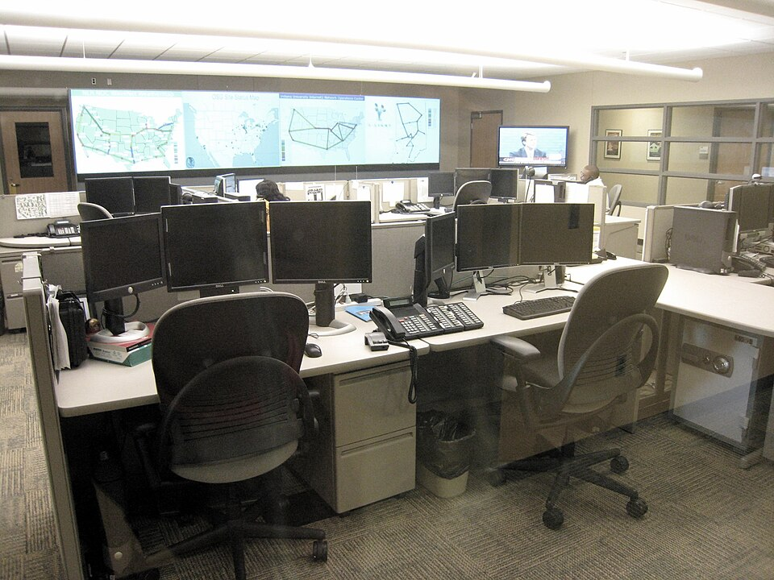
Другая среда,
те же 7 критериев
Следующая лекция —
телекоммуникации,
сетевая инфраструктура,
кибербезопасность.
· AI помогает SOC-аналитику
· OR + правиловая детекция —
mainstream
· ML — в-распределении силён,
вне — слеп
· HITL обязателен на исключениях
Среда меняется.
Критическое суждение — нет.
Network Операционные Center · IUPUI · Wikimedia · CC-BY-SA
Выжившие уважают среду + остаются в узком ODD + не переобещают.
Cruise vs Waymo — обоим тот же стек. Waymo выжил, потому что cautious в ODD расширение.
Notes:
Это closing slide лекции тринадцать. Я хочу провести вас через быстрый recap и потом перейти к bridge к лекции четырнадцать. Recap. Сегодня прошли пять уровней лестницы среды. Уровень один — controlled. Warehouse, port, rail. Symbotic, Amazon, KONUX. Уровень два — highway. Aurora первая коммерческая, Mobileye Chauffeur, КамАЗ на М-11. UPS ORION как canonical OR success. Серия банкротств AV-trucking. Уровень три — urban robotaxi и last-mile. Waymo выжил с пятью сотнями тысяч поездок в неделю. Cruise разорилась после dragging incident октября 2023. Tesla только начинает. Starship на кампусах, Zipline в Африке. Уровень пять — exception. Хуситы 2024, Ever Given 2021, COVID 2020. Survivors уважают среду. Остаются в narrow ODD. Не overpromise. Cruise vs Waymo — обоим тот же стек, но Waymo выжил, потому что cautious в ODD expansion. Это lesson инженерного смирения, не arrogance. И теперь — мост к лекции четырнадцать. Завтра я расскажу про телекоммуникации, сетевую инфраструктуру, кибербез. Это **другая среда**. У неё своё устройство, которое следующая лекция раскроет на собственных основаниях. Я не предлагаю мне поверить вам на слово, что «cyber = это просто другой уровень той же лестницы». Это было бы absolutist claim. Завтра вы услышите telecom-специфичный фреймворк, и в нём, возможно, окажутся свои уровни, свои критерии, свои anti-hype фильтры. Но **навык** — тот же. Семь критериев AI/не AI применимы там, где есть среда, задача, спрос, регуляторика, события, послужной список вендора и базовая линия. Cyber-окружение имеет всё это. AI augments human SOC analyst, не replaces. Так же, как AI augments human dispatcher в Houthi crisis, не replaces. OR plus rule-based threat detection остаётся mainstream. Так же, как UPS ORION остался OR, не ML. ML helps в-distribution, слепо out-of-distribution. Так же, как ML demand forecast слеп на хуситов или Ever Given. HITL обязателен в exception events. Так же, как в transport — Waymo имеет удалённых операторов, Maersk имеет exception teams. **Среда меняется. Критическое суждение — тот же навык.** Завтра вы примените тот же скептический подход к telecom vendor pitches. Анализируйте baseline. Требуйте production track record. Делите задачи на in-distribution vs exception. Применяйте семь критериев — и спрашивайте, какие из них релевантны cyber-окружению. Lesson — то, что вы изучили в лекциях 9, 11, 12, 13 — это foundation для лекции 14. Не отдельные домены, а единый навык критического разбора каждого AI-предложения по семи структурным признакам. Спасибо за внимание. Завтра встретимся для лекции четырнадцать.

